Slide 1
数字图像处理
考试60%、实验20%、平时20%
授课内容：
数字图像处理概论、图像数字化、图像数字化的数学基础、数字图像处理中的基本运算、图像变换、图像增强、图像复原、图像分割与边缘检测

Slide 2
第一章 数字图像处理概论
一、数字图像处理（Digital Image Processing）又称为计算机图像处理，它是指通过计算机对图像进行去除噪声、增强、复原、分割、特征提取等运算与处理。
数字图像处理的实质是：对二维矩阵进行各种运算和处理。
二、图像的基本类型：
静态数字图像根据其特性可以分为矢量图和位图，位图也称为栅格图像。位图信息量丰富。
矢量图是采用一系列绘图指令来表示一幅图，数学形式的矢量图具有文件数据量小、图像质量与分辨率无关的优点，缺点是不易制作色调丰富或色彩变化太多的图像，逼真度差。
位图可分为二值图像、灰度图像、索引图像和真彩色RGB图像4种基本类型。
1、二值图像：二值图像的灰度值只有0、1两个，其中灰度值“0”代表黑色、“1”代表白色。因此，二值图像所对应的二维矩阵元素也由0、1构成。由于每一像素（矩阵中每一元素）取值只有0、1两种可能，所以计算机中二值图像的数据类型采用一个二进制位表示。
2、灰度图像：一般指具有256级灰度值的数字图像，灰度图像只有灰度颜色而没有彩色。因此，每个像素都是介于黑色和白色之间的256种灰度中的一种。256级灰度值图像的数据类型为8位无符号整数，灰度值“0”表示纯黑色，“255”表示纯白色，0～255之间的数字由小到大表示纯黑到纯白之间的过渡色。二值图像可以看成是灰度图像的一个特例。

Slide 3
3、索引图像：索引图像的文件结构与灰度图像和RGB图像文件不同，索引图像既包括存放图像数据的二维矩阵，还包括一个颜色索引矩阵（称为MAP），因此称为索引图像，又称为映射图像。MAP矩阵也可以由二维数组表示，矩阵大小由存放图像的矩阵元素的值域（灰度值范围）决定。
若矩阵元素值域为0～255，则MAP矩阵的大小为256×3，矩阵的三列分别为R、G、B值，以MAP=[R G B]表示。
图像矩阵的每一个灰度值对应于MAP中的一行，如某一像素的灰度值为64，则表示该像素与MAP矩阵的第64行建立了映射关系，该像素在屏幕上的显示颜色由MAP矩阵第64行的[R G B]叠加而成。
索引图像的数据类型一般为8位无符号整型，一般只能同时显示256种颜色。
4、RGB彩色图像：又称为真彩色图像。RGB图像与索引图像都是计算机可以处理的彩色图像。RGB图像也同样以R、G、B三原色叠加来表示每个像素的颜色。与索引图像不同的是，RGB图像每一个像素的颜色值（由RGB三原色表示）直接存放在图像矩阵中，不需要进行索引。
红R：0～255；绿G：0～255；蓝B：0～255。总共有2²⁴(256×256×256)种颜色。
4种图像类型比较
图像类型 | 二值图像 | 灰度图像 | 索引图像 | RGB彩色图像
颜色数量 | 2 | 256级灰度 | 256彩色 | 2²⁴彩色
数据类型 | 1b | 8b | 8b | 24b
矩阵大小 | M×N | M×N | M×N | M×N×3

Slide 4
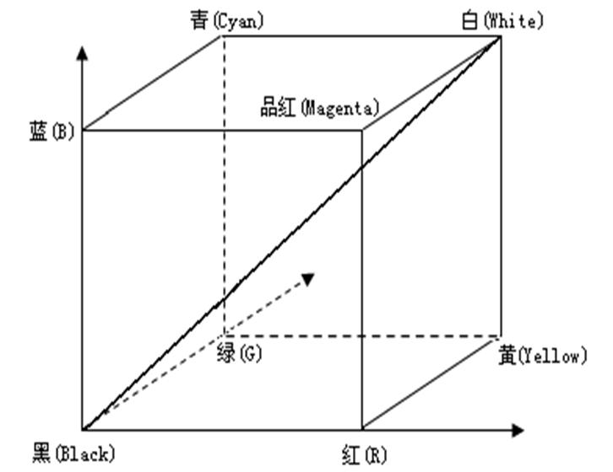
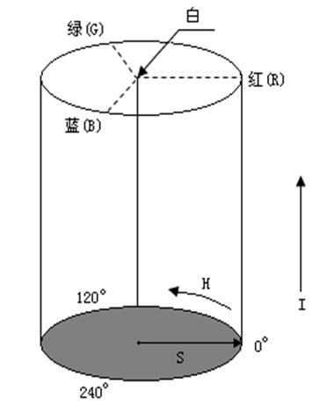
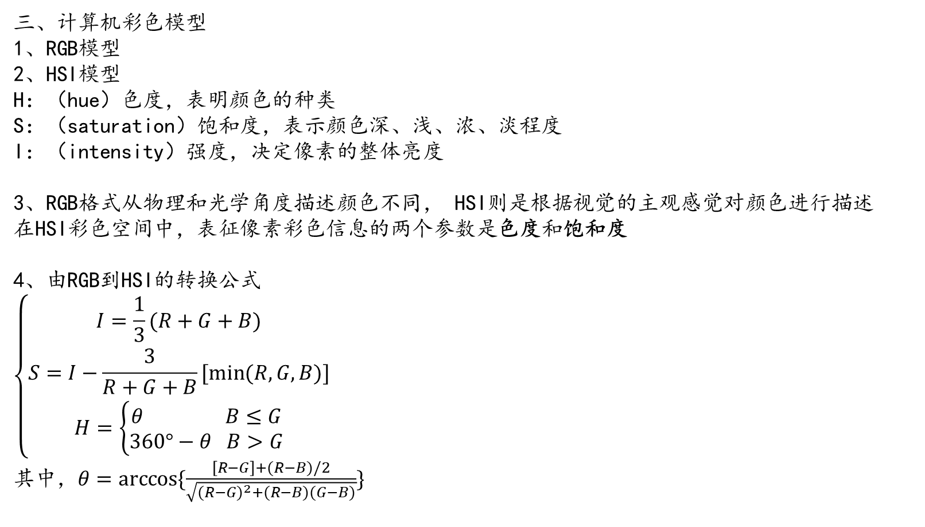
三、计算机彩色模型
1、RGB模型
2、HSI模型
H：（hue）色度，表明颜色的种类
S：（saturation）饱和度，表示颜色深、浅、浓、淡程度
I：（intensity）强度，决定像素的整体亮度
3、RGB格式从物理和光学角度描述颜色不同， HSI则是根据视觉的主观感觉对颜色进行描述
在HSI彩色空间中，表征像素彩色信息的两个参数是色度和饱和度
4、由RGB到HSI的转换公式
$$\left\{\begin{aligned}I=\frac{1}{3}(R+G+B) \\ S=I−\frac{3}{R+G+B}[\min{(R,G,B)}] \\ H=\left\{\begin{aligned}θ B≤G \\ 360°−θ B>G\end{aligned}\right.\end{aligned}\right.$$
其中，$θ=arccos⁡\{\frac{\left[R−G\right]+(R−B)/2}{\sqrt{{(R−G)}^{2}+(R−B)(G−B)}}\}$

Slide 5
作业：P20
（5）什么是索引图像和RGB彩色图像？两者有什么区别和联系？
索引图像既包括存放图像数据的二维矩阵，还包括一个颜色索引矩阵（称为MAP），索引图像又称为映射图像。
彩色图像是指每个像素的信息由RGB三原色构成的图像，其中RGB是由不同的灰度级来描述的。
区别：
RGB图像每一个像素的颜色值（由RGB三原色表示）直接存放在图像矩阵中，不需要进行索引。
索引图像一般只能表示256种颜色，而RGB图像理论上可表示2²⁴种颜色。
索引图像所占据的存储空间远远小于RGB图像。
RGB彩色图像像素的颜色直接存放在图像矩阵中，在读取数据时无需索引，所以RGB彩色图像的显示速度很快。
联系：
两者都是计算机可以处理的彩色图像。
RGB图像与索引图像都由RGB三原色的叠加来表示每个像素的颜色。
（7）RGB与HSI颜色模型各有何特点？如何实现数字图像的RGB到HSI模型的转换？
RGB模型使用红、绿、蓝三种颜色的亮度来定量表示颜色，它从物理和光学角度描述颜色。
HSI是根据视觉的主观感觉对颜色进行描述。HSI颜色模型用H、S、I三参数描述颜色特性，H为色调，S为饱和度,I为亮度。
转换公式：

Slide 6
第二章 图像数字化
1、图像数字化器的组件：人工光源、采样孔、扫描器件、光传感器、量化器、输出介质。
2、图像数字化器的性能：像素大小、图像尺寸、物理参数、线性度、灰度级、噪声。
3、图像数字化器的类型：数字相机和胶片扫描仪。
图像数字化一般有扫入和扫出两种方法。
4、图像的采样和量化：对模拟图像在空间(x,y)方向上以及亮度函数f(x,y)都进行离散化处理，产生一幅数字图像。
（1）图像在空间(x,y)上的离散化称为采样。采样可分为均匀采样和非均匀采样。
均匀采样是在对图像进行采样的过程中，在(x,y)方向上均进行等间距的采样。
非均匀采样是指在图像的不同区域，根据图像的具体情况进行不等间隔的采样。
（2）量化过程就是以离散的灰度值信息代替连续的模拟量灰度信息的过程，该过程是一对多的映射过程。量化分为线性量化和非线性量化。
5、图像质量的评价方法：主观评价和客观评价、有/无参考评价模型
均方误差、信噪比（和 峰值信噪比）、结构相似度。

Slide 7
作业：P55
（2）图像数字化器的性能指标主要包括哪些？
像素大小、图像尺寸、物理参数、线性度、灰度级、噪声。
（5）试简述什么是均匀采样和非均匀采样。
均匀采样是在对图像进行采样的过程中，在(x,y)方向上均进行等间距的采样。
非均匀采样是指在图像的不同区域，根据图像的具体情况进行不等间隔的采样。非均匀采样的间隔选取要依据原图像中包含的细微浓淡变化情况决定。
补充：什么是位图？什么是矢量图？二者有什么区别？
位图也称为栅格图像，是计算机表示数字图像最常用的一种类型。位图是由称作像素（图片元素）的单个点组成的。
矢量图是采用一系列绘图指令来表示一幅图，这种方法的本质是以数学和几何中的公式描述一幅图像。
区别：矢量图文件数据量小、图像质量与分辨率无关；位图信息量丰富。

Slide 8
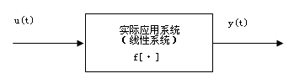
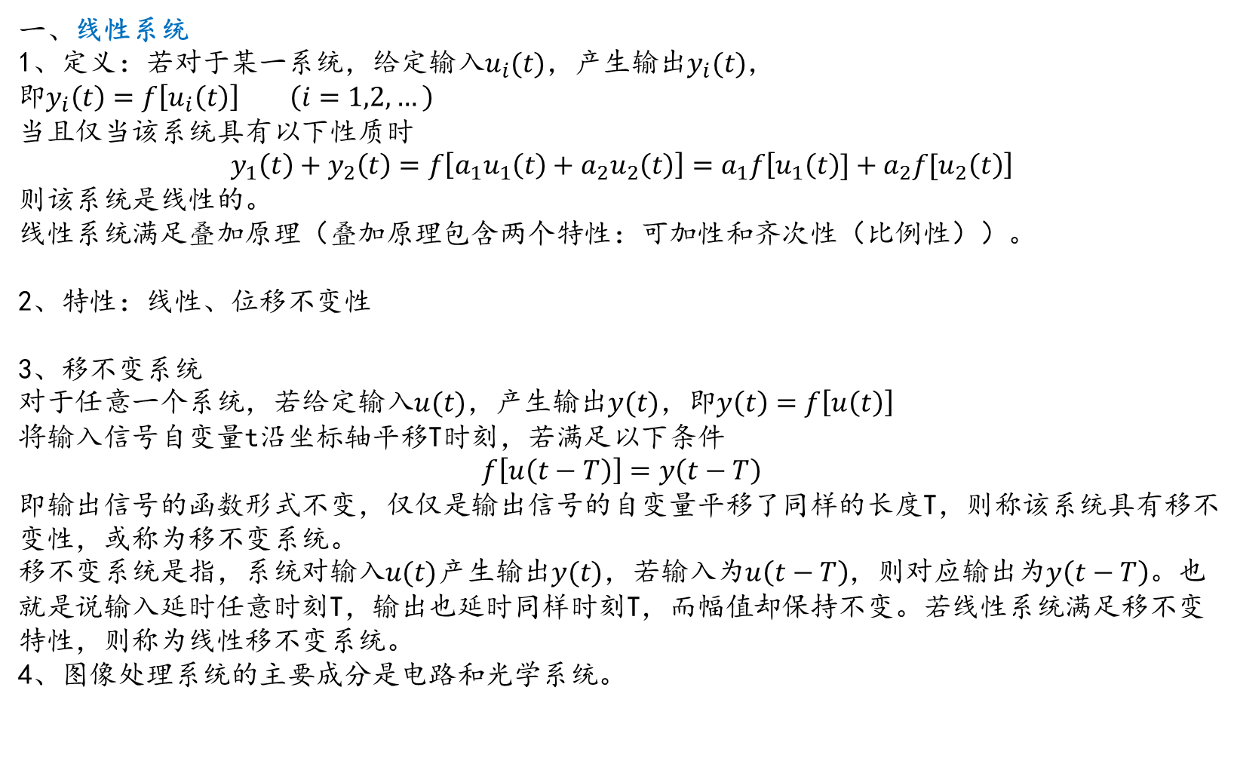
第三章 数字图像处理的数学基础
一、线性系统
1、定义：若对于某一系统，给定输入$u_{i}(t)$，产生输出$y_{i}(t)$，
即$y_{i}\left(t\right)=f\left[u_{i}\left(t\right)\right] \left(i=1,2,…\right)$
当且仅当该系统具有以下性质时
$$y_{1}\left(t\right)+y_{2}\left(t\right)=f\left[a_{1}u_{1}\left(t\right)+a_{2}u_{2}\left(t\right)\right]=a_{1}f\left[u_{1}\left(t\right)]+a_{2}f[u_{2}\left(t\right)\right]$$
则该系统是线性的。
线性系统满足叠加原理（叠加原理包含两个特性：可加性和齐次性（比例性））。
2、特性：线性、位移不变性
3、移不变系统
对于任意一个系统，若给定输入$u(t)$，产生输出$y(t)$，即$y\left(t\right)=f\left[u\left(t\right)\right]$
将输入信号自变量t沿坐标轴平移T时刻，若满足以下条件
$$f\left[u\left(t−T\right)\right]=y\left(t−T\right)$$
即输出信号的函数形式不变，仅仅是输出信号的自变量平移了同样的长度T，则称该系统具有移不变性，或称为移不变系统。
移不变系统是指，系统对输入$u(t)$产生输出$y(t)$，若输入为$u\left(t−T\right)$，则对应输出为$y\left(t−T\right)$。也就是说输入延时任意时刻T，输出也延时同样时刻T，而幅值却保持不变。若线性系统满足移不变特性，则称为线性移不变系统。
4、图像处理系统的主要成分是电路和光学系统。
应用系统模型

Slide 9
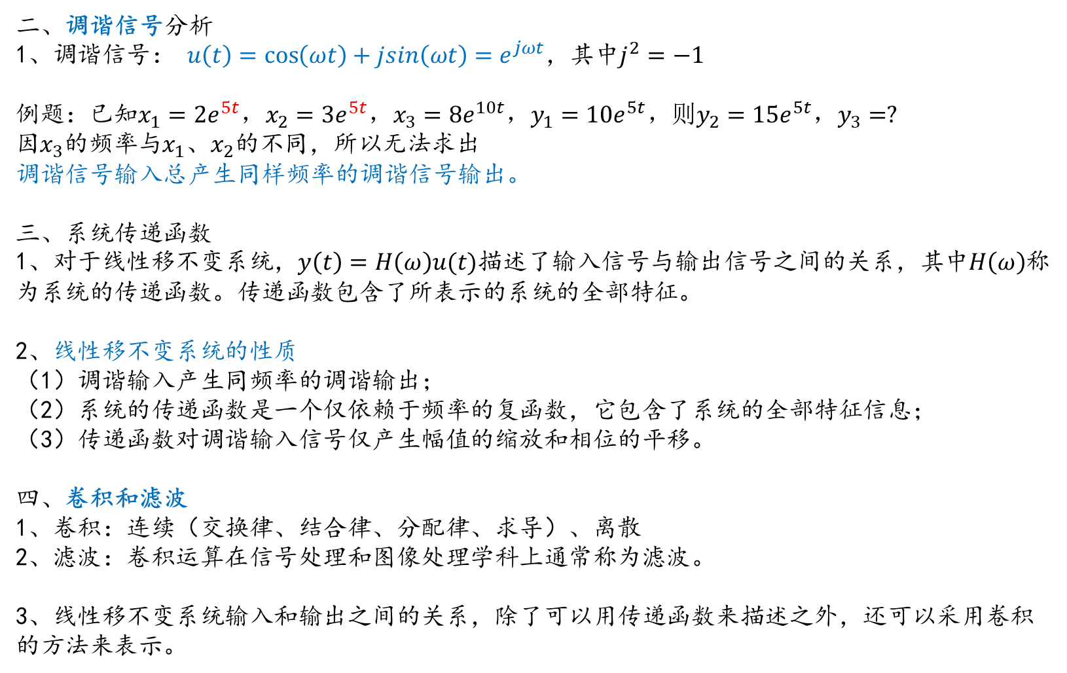
二、调谐信号分析
1、调谐信号： $u\left(t\right)=\cos\left(ωt\right)+jsin\left(ωt\right)=e^{jωt}$，其中$j^{2}=−1$
例题：已知$x_{1}=2e^{5t}，x_{2}=3e^{5t}，x_{3}=8e^{10t}，y_{1}=10e^{5t}，则y_{2}=15e^{5t}，y_{3}=?$
因$x_{3}$的频率与$x_{1}$、$x_{2}$的不同，所以无法求出
调谐信号输入总产生同样频率的调谐信号输出。
三、系统传递函数
1、对于线性移不变系统，$y\left(t\right)=H\left(ω\right)u(t)$描述了输入信号与输出信号之间的关系，其中$H\left(ω\right)$称为系统的传递函数。传递函数包含了所表示的系统的全部特征。
2、线性移不变系统的性质
（1）调谐输入产生同频率的调谐输出；
（2）系统的传递函数是一个仅依赖于频率的复函数，它包含了系统的全部特征信息；
（3）传递函数对调谐输入信号仅产生幅值的缩放和相位的平移。
四、卷积和滤波
1、卷积：连续（交换律、结合律、分配律、求导）、离散
2、滤波：卷积运算在信号处理和图像处理学科上通常称为滤波。
3、线性移不变系统输入和输出之间的关系，除了可以用传递函数来描述之外，还可以采用卷积的方法来表示。

Slide 10
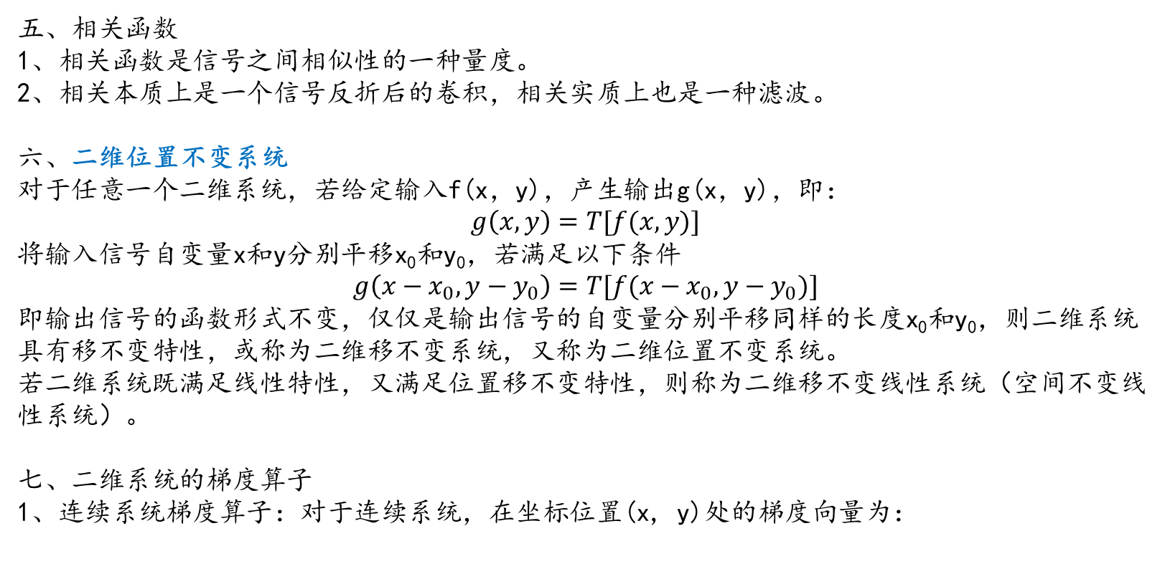
五、相关函数
1、相关函数是信号之间相似性的一种量度。
2、相关本质上是一个信号反折后的卷积，相关实质上也是一种滤波。
六、二维位置不变系统
对于任意一个二维系统，若给定输入f(x，y)，产生输出g(x，y)，即：
$$g\left(x,y\right)=T[f(x,y)]$$
将输入信号自变量x和y分别平移x₀和y₀，若满足以下条件
$$g\left(x−x_{0},y−y_{0}\right)=T[f(x−x_{0},y−y_{0})]$$
即输出信号的函数形式不变，仅仅是输出信号的自变量分别平移同样的长度x₀和y₀，则二维系统具有移不变特性，或称为二维移不变系统，又称为二维位置不变系统。
若二维系统既满足线性特性，又满足位置移不变特性，则称为二维移不变线性系统（空间不变线性系统）。
七、二维系统的梯度算子
1、连续系统梯度算子：对于连续系统，在坐标位置(x, y)处的梯度向量为：

Slide 11
由于梯度是向量，因此其幅值为：
梯度的方向为：
2、离散系统梯度算子：在数字图像处理中，罗伯特算子、索贝尔算子、普瑞维特等各种梯度算子均以差分形式表示。
梯度的幅值为：
为避免平方根运算，可以采用梯度近似值：

Slide 12
离散系统梯度幅值与近似值关系：
八、图像的灰度直方图
1、在数字图像处理中灰度直方图是灰度级的函数，描述了图像中具有该灰度级的像素的个数，其横坐标是灰度级，纵坐标是该灰度级出现的频率（像素的个数）。
2、一幅连续图像的直方图是其面积函数的导数的负值。负号的产生是因为随着D的增加面积函数A(D)的值在减少。
对于数字图像，任一灰度级D的面积函数大于或等于该灰度值的像素个数。
3、直方图性质
（1）直方图仅包含了该图像中某一灰度值的像素出现的概率，而丢失了其所在位置的信息。
（2）图像与直方图之间是一种多对一的映射关系。
（3）由于直方图是对具有相同灰度值的像素统计计数得到的，若某一幅图像由若干子图像区域构成，那么各子区域直方图之和就等于原图像的直方图。
4、直方图的作用
（1）数字化参数；（2）选择边界阈值；（3）计算综合光密度（IOD）：是灰度级加权的直方图之和。

Slide 13
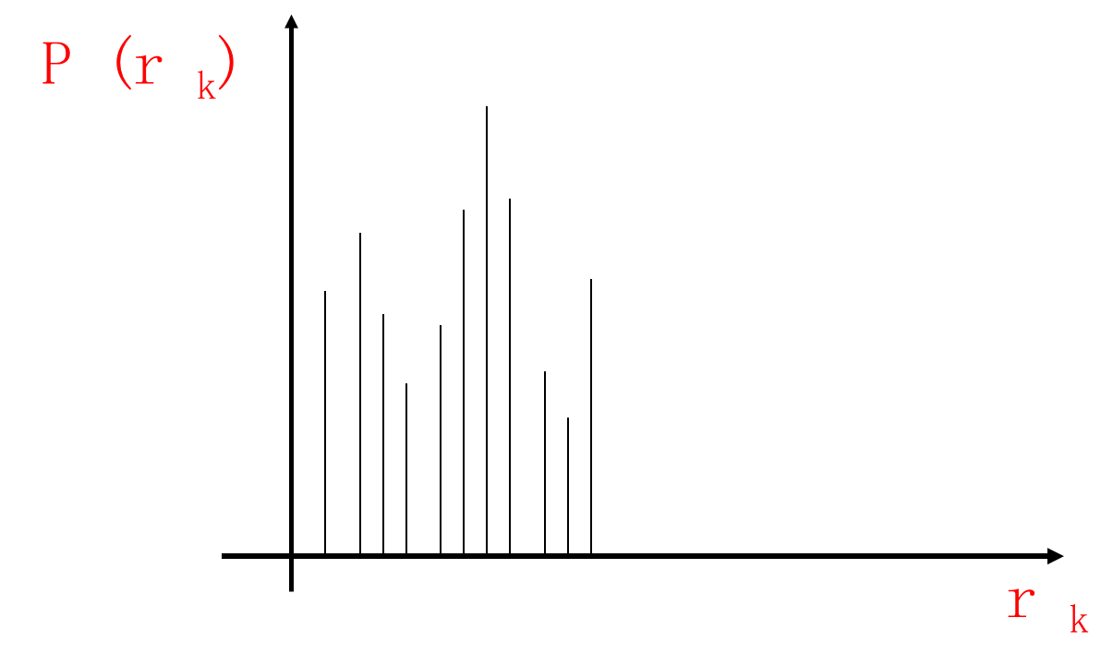
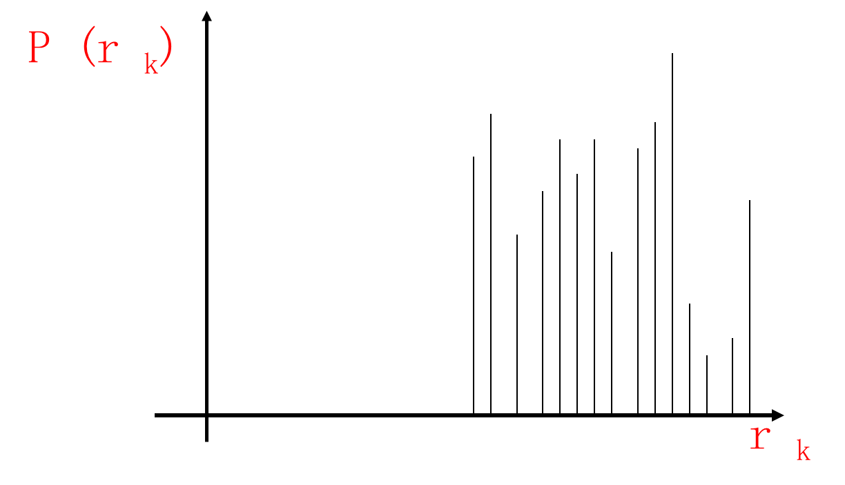
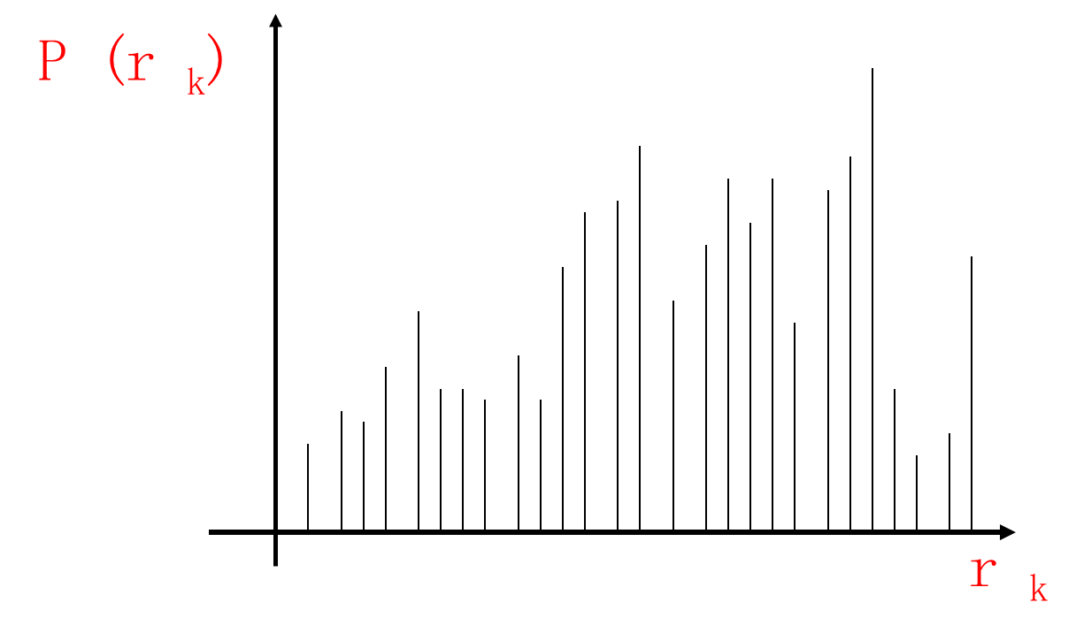
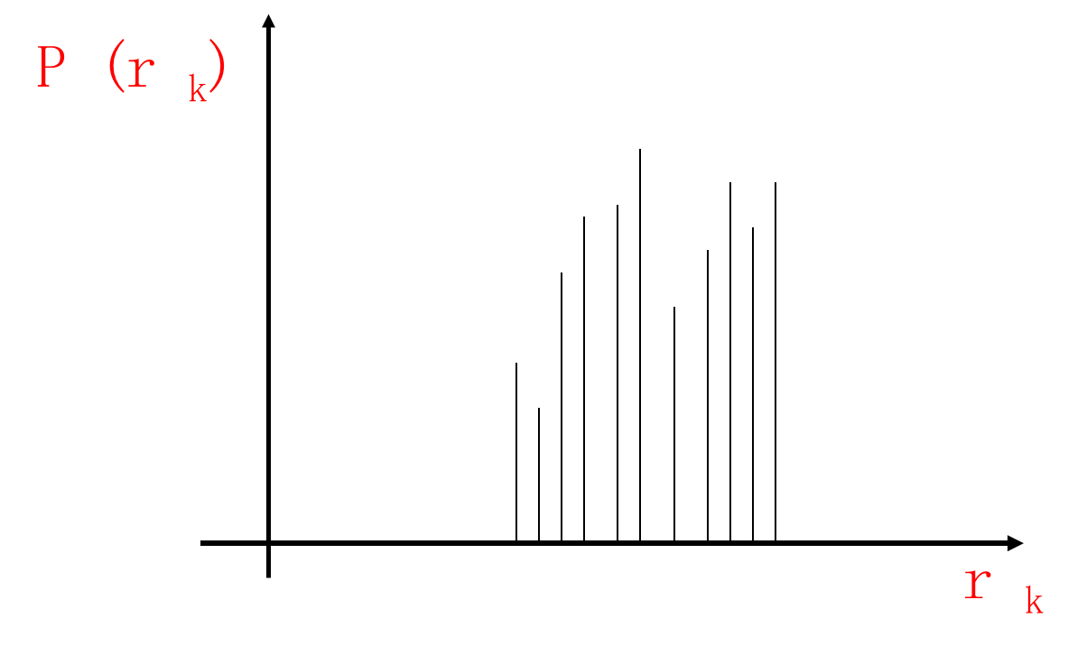
5、从直方图看出图像偏暗/偏亮
较暗图像的直方图
较亮图像的直方图
对比度较高图像的直方图
对比度较低图像的直方图
透光率和光密度

Slide 14
九、图像的统计特征
1、图像的基本统计分析量
设f(i,j)表示大小为M×N的数字图像，则该图像的基本统计量如下：
（1）图像的信息量
一幅图像如果共有k种灰度值，并且各灰度值出现的概率分别为p1，p2，p3，……，pk，根据香农定理，图像的信息量可采用如下公式计算：
H称为熵，当图像中各灰度值出现的概率彼此相等时，图像的熵最大。信息量表示一幅图像所含信息的多少。
（2）图像灰度平均值
灰度均值是指一幅图像中所有像元灰度值的算术平均值，根据算术平均的意义，计算公式如下：
图像灰度平均值反映了图像中物体不同部分的平均反射强度。

Slide 15
(3) 图像灰度众数
图像灰度众数是指图像中出现次数最多的灰度值。其物理意义是指一幅图像中面积占优的物体的灰度值信息。
(4) 图像灰度中值
图像灰度中值是指数字图像全部灰度级中处于中间的值，当灰度级数为偶数时，则取中间的两个灰度值的平均值。
例如，若某一图像全部灰度级如下：
188，176，171 ，166，160
灰度中值：171。
(5) 图像灰度方差
灰度方差反映各像元灰度值与图像平均灰度值的离散程度，计算公式如下：
与熵类似，图像灰度方差同样是衡量图像信息量大小的主要量度指标，方差越大，图像的信息量就越大。

Slide 16
(6) 图像灰度值域
图像的灰度值域是指图像最大灰度值和最小灰度值之差，计算公式如下：
2、多维图像的统计特性
（1）协方差
（2）相关系数
数字图像处理技术中的相关系数反映了两个不同波段图像所含信息的重叠程度，它是表示图像不同波段间相关程度的统计量。计算公式如下：
相关系数反映二幅图像的相似性。

Slide 17
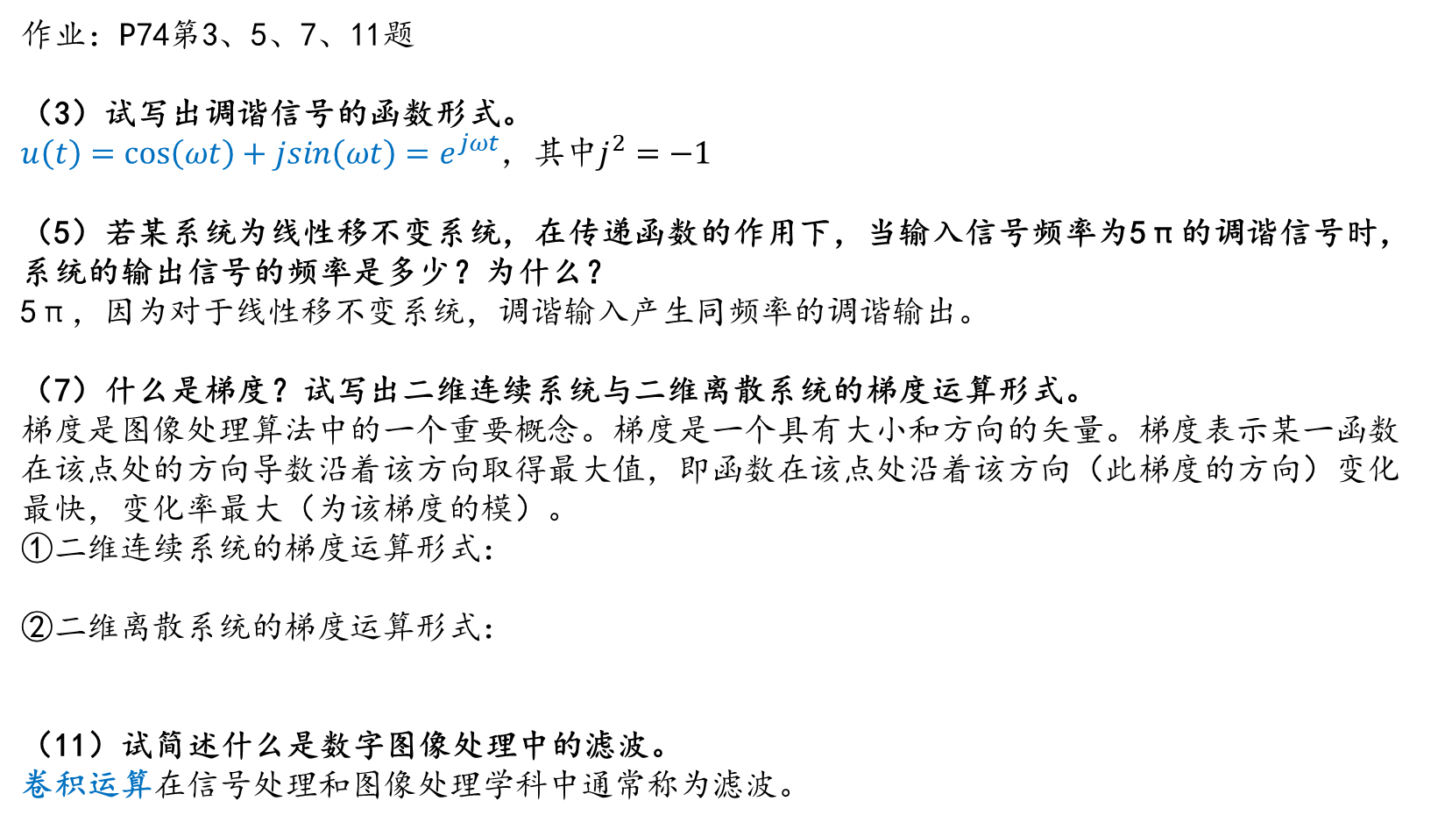
作业：P74第3、5、7、11题
（3）试写出调谐信号的函数形式。
$u\left(t\right)=\cos\left(ωt\right)+jsin\left(ωt\right)=e^{jωt}$，其中$j^{2}=−1$
（5）若某系统为线性移不变系统，在传递函数的作用下，当输入信号频率为5π的调谐信号时，系统的输出信号的频率是多少？为什么？
5π，因为对于线性移不变系统，调谐输入产生同频率的调谐输出。
（7）什么是梯度？试写出二维连续系统与二维离散系统的梯度运算形式。
梯度是图像处理算法中的一个重要概念。梯度是一个具有大小和方向的矢量。梯度表示某一函数在该点处的方向导数沿着该方向取得最大值，即函数在该点处沿着该方向（此梯度的方向）变化最快，变化率最大（为该梯度的模）。
①二维连续系统的梯度运算形式：
②二维离散系统的梯度运算形式：
（11）试简述什么是数字图像处理中的滤波。
卷积运算在信号处理和图像处理学科中通常称为滤波。

Slide 18
第四章 数字图像处理中的基本运算
一、基本运算的类型
1、具有代表性的图像处理典型算法从功能上包括：
（1）单幅图像→单幅图像
（2）多幅图像→单幅图像
（3）单幅或多幅图像→数值/符号等。
2、所有以二维信息形式输出的信息统称为广义图像。标号图像也属于广义图像的范畴。
3、图像处理运算可分为点运算、代数运算和几何运算。（都是基于空间域的运算）
二、点运算
1、图像的点运算是指对于一幅输入图像，输出图像中每个像素点的灰度值仅由相应输入像素点的灰度值决定。运用点运算可以改变图像数据所占据的灰度值范围。
点运算与相邻的像素之间没有运算关系，点运算不会改变图像内的空间位置关系。
点运算又称为“对比度增强”、“对比度拉伸”、“灰度变换”

Slide 19
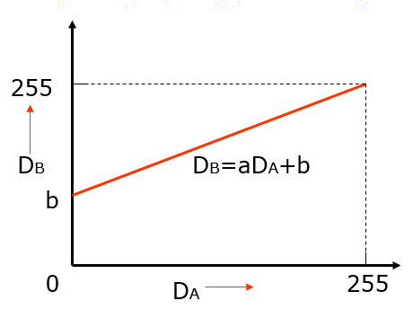
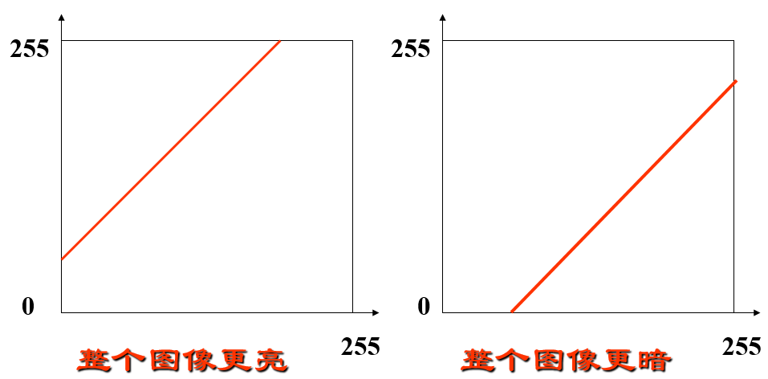
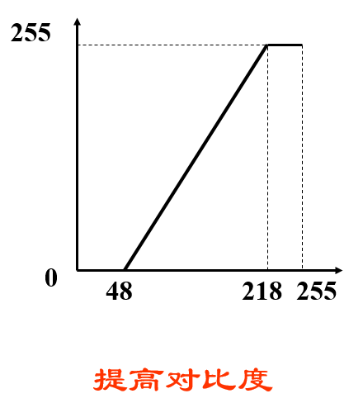
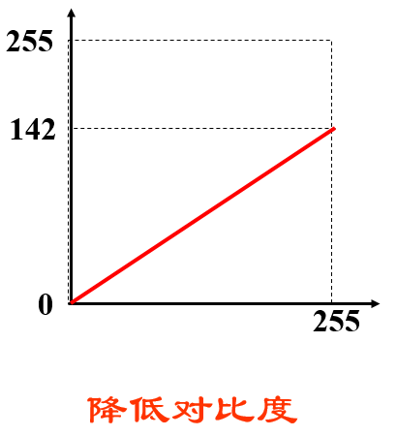
D_{A}为输入点的灰度值，
D_{B}为输出点的灰度值
2、点运算的种类
（1）线性点运算：是指输入图像的灰度级与目标图像的灰度级呈线性关系。
①如果a＝1，b＝0时，输出、输入图像相同
②如果a＝1，b≠0，操作仅使所有像素的灰度值上移或下移，其效果是使
整个图像更暗或更亮
③如果a>1，输出图像的亮度与对比度增加
④如果a<1,输出图像的对比度减小
⑤如果a<0,即a为负值，暗区域将变亮，亮区域将变暗，图像求补。

Slide 20
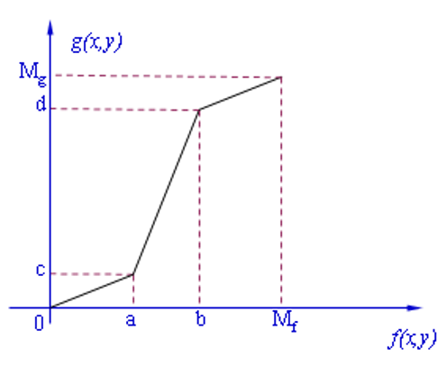
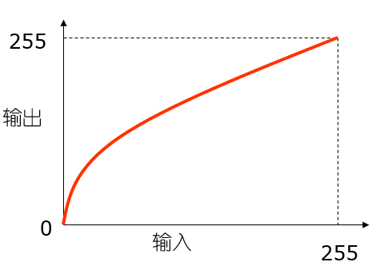
（2）分段线性点运算：将感兴趣的灰度范围线性扩展，相对抑制不感兴趣的灰度区域。
设f(x,y)灰度范围为[0,M_{f}]，g(x,y)灰度范围为[0,M_{g}],分段线性点运算如下图所示:
（3）非线性点运算：输出灰度级与输入灰度级呈非线性关系的点运算。

Slide 21
255
255
218
32
128
255
128
255
加亮、减暗图像
加暗、减亮图像
亮度调整

Slide 22
3、点运算的运用
（1）对比度增强：点运算可以扩展所关注部分的灰度信息的对比度，使之占据可显示灰度级的更大部分。
（2）光度学标定：点运算可消除图像传感器的非线性的影响。
（3）显示标定
（4）轮廓线：点运算可为图像加上轮廓线。
（5）剪裁
三、代数运算
代数运算是指对两幅输入图像进行点对点的加、减、乘、除运算而得到目标图像的运算。
1、加法运算：C(x,y) = A(x,y) + B(x,y)
通常用于平均值降噪、二次曝光
去除“叠加性”随机噪音
生成图像叠加效果
2、减法运算（图像差分运算）：C(x,y) = A(x,y) - B(x,y)
图像相减常用于检测变化及运动的物体。
差分方法可分为可控制环境下的简单差分方法和基于背景模型的差分方法。
（1）消除背景影响

Slide 23
（2）差影法：检测同一场景两幅图像之间的变化
差影法实际上就是图像的减法运算（减影技术），是指将同一景物在不同时间拍摄的图像或同一景物在不同波段的图像相减。
差值图像提供了图像间的差异信息，能用于指导动态监测、运动目标检测和跟踪、图像背景消除及目标识别等。
差影技术可以用于消除图像背景、混合图像的分离。
（3）求梯度幅度
梯度可近似取值为水平方向相邻像素之差的绝对值和垂直方向相邻像素之差的绝对值中的较大者。
在图像中物体的边缘属于斜率陡峭之处，梯度值一般很大。
3、乘法运算：用于获取掩膜图像。（图像的局部显示）
4、除运算：常用于遥感图像处理中
四、几何运算
几何变换可改变像素点所在的几何位置，以及图像中各物体之间的空间位置关系。
几何变换可以分为图像的位置变换（平移、镜像、旋转）、形状变换（放大、缩小、错切）和图像的复合变换等。

Slide 24
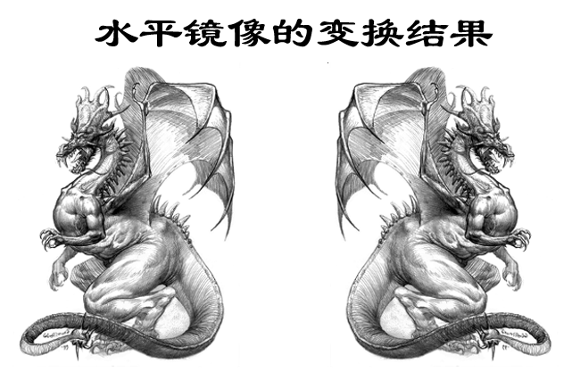
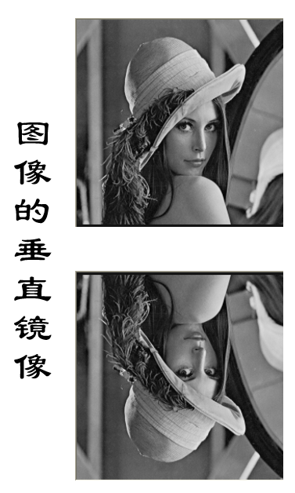
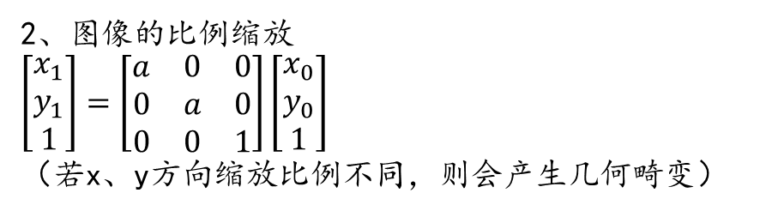
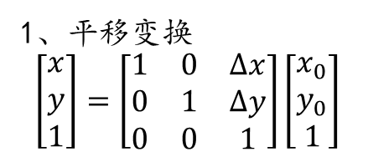
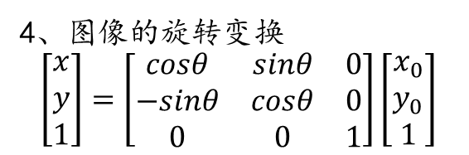
1、平移变换
$$\left[\begin{matrix}x \\ y \\ 1\end{matrix}\right]=\left[\begin{matrix}1 & 0 & ∆x \\ 0 & 1 & ∆y \\ 0 & 0 & 1\end{matrix}\right]\left[\begin{matrix}x_{0} \\ y_{0} \\ 1\end{matrix}\right]$$
2、图像的比例缩放
$$\left[\begin{matrix}x_{1} \\ y_{1} \\ 1\end{matrix}\right]=\left[\begin{matrix}a & 0 & 0 \\ 0 & a & 0 \\ 0 & 0 & 1\end{matrix}\right]\left[\begin{matrix}x_{0} \\ y_{0} \\ 1\end{matrix}\right]$$
（若x、y方向缩放比例不同，则会产生几何畸变）
3、图像的镜像变换（水平镜像、垂直镜像）
4、图像的旋转变换
$$\left[\begin{matrix}x \\ y \\ 1\end{matrix}\right]=\left[\begin{matrix}cosθ & sinθ & 0 \\ −sinθ & cosθ & 0 \\ 0 & 0 & 1\end{matrix}\right]\left[\begin{matrix}x_{0} \\ y_{0} \\ 1\end{matrix}\right]$$

Slide 25
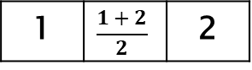
5、问题：
（1）如何把一幅图像放大5/3倍？
先把图像放大5倍，再缩小3倍。
（2）如何把一幅图像缩小7/10倍？
x方向相邻的10个像素点，按照自己定义的规则去掉3个像素点，但不要连续去掉2个以上相邻的像素点。y方向同理。
（3）如何把一幅图像放大3/2倍？
1 | 2
1 | 1 | 2
2个像素点
1 | 2 | 2
1 | $$\frac{1+2}{2}$$ | 2
3个像素点
对于彩色图像的处理：把彩色图像分解为RGB三种，分别处理，然后再合成。

Slide 26
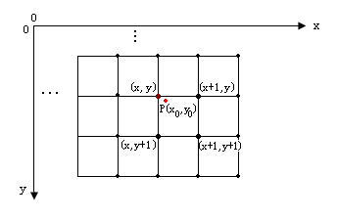
五、灰度级插值
1、最近邻法
计算与点P(x0，y0)临近的四个点;
将与点P(x0，y0)最近的整数坐标点(x，y)的
灰度值取为P(x0，y0)点灰度近似值。
2、双线性插值（一阶插值）
具有低通滤波器的性质，使高频分量减弱，所以使图像的轮廓在一定程度上受损
3、三次内插法（高阶插值）
本章重点：
线性点运算中斜率和截距的取值对图像的影响
代数运算的特点及应用
几何运算的特点及应用
常用的灰度内插法
图像的三种运算类型及应用

Slide 27
作业：P104
（5）为什么点运算又称为灰度变换？灰度变换可以增强图像的对比度吗？为什么？
图像的点运算是指对于一幅输入图像，输出图像的每个像素点的灰度值由输入图像像素来决定的图像变换。由定义可知，点运算的变换是针对每个像素点的灰度值进行变换，所以也可称为灰度变换。
可以。
对比度增强的原理是按照一定的规则，逐点修改输入图像每一个像素的灰度值，从而改变图像灰度的动态范围。由原理可知，对比度增强的方法就是通过某种灰度变换来达到的，所以灰度变化能够增强图像对比度。
（10）为什么梯度图像可以突出表现轮廓？
边缘和轮廓常常位于图像中灰度突变的地方，这些地方往往灰度值的变化率比较大，可以应用微分或者差分运算来找出边缘和轮廓，像素的梯度是指该像素的灰度值在x方向上的偏导数和y方向上的偏导数的向量，梯度幅度值是梯度向量中两个偏导数的平方和再求根，如果像素的灰度值的变化率很大（即在边缘或者轮廓的地方的像素），则梯度幅度值也会很大，把达到某个梯度幅度值的阈值的像素点和没有达到阈值的像素点的灰度值的差距拉大，从而达到突出边缘或者轮廓的效果，一般在数字图像中，应用差分形式，并且计算梯度幅度时绝对值的和或者最大值来近似。

Slide 28
（16）在图像放大变换中，为什么图像的放大倍数太大时会产生马赛克现象？有哪些方法可以解决这个问题？
原因：放大后的图像像素比原始图像多，多余的像素需要根据原始的像素进行填充，放大的倍数太大，就会显露出这种填充的痕迹，一个像素点的周围多个像素都跟它是一模一样的，看起来就像是马赛克。
方法：通过好的插值算法放大到合适的倍数，可以使放大后的图像看不出明显的填充痕迹，解决了图像放大的马赛克问题。
（21）根据双线性插值原理，分析为何双线性插值具有低通滤波作用。
通过双线性插值得到的像素点的值是按照其周围的4个原始像素点的值线性平均得到的，如果原始图像中存在一个高频点，那么在插值后，该高频点就会被它周围的插值点所削弱，衰减了高频信息，低频信息则不怎么受影响，相当于具备低通滤波的作用。

Slide 29
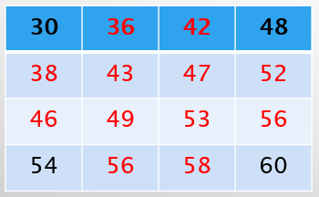
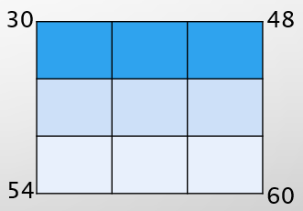
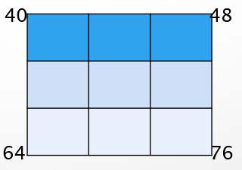
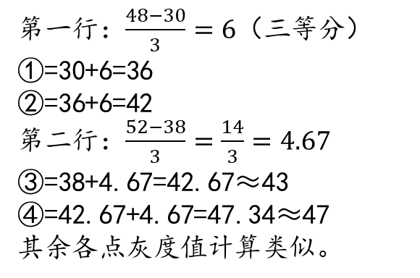
课堂作业：
右下图是四个角点的灰度值，按右图方格插值，每一个交叉点为一灰度值，请用双线性插值法填充左下表的各数值。
第一行：$\frac{48−30}{3}=6$（三等分）
①=30+6=36
②=36+6=42
第二行：$\frac{52−38}{3}=\frac{14}{3}=4.67$
③=38+4.67=42.67≈43
④=42.67+4.67=47.34≈47
其余各点灰度值计算类似。
①
②
①
②
③
④
③
④
补充作业：
右下图是四个角点的灰度值，按右图方格插值，每一个交叉点为一灰度值，请用双线性插值法填充左下表的各数值。
40 | 43 | 45 | 48
48 | 51 | 54 | 57
56 | 60 | 63 | 67
64 | 68 | 72 | 76

Slide 30
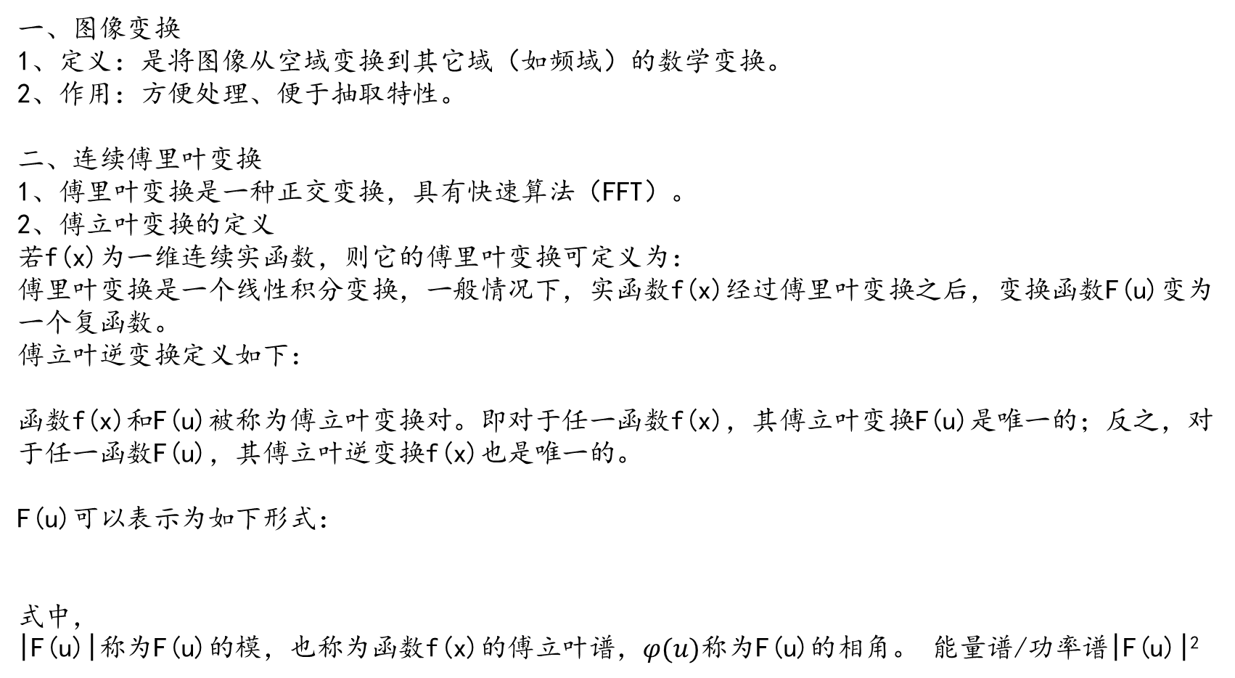
第5章 图像变换
一、图像变换
1、定义：是将图像从空域变换到其它域（如频域）的数学变换。
2、作用：方便处理、便于抽取特性。
二、连续傅里叶变换
1、傅里叶变换是一种正交变换，具有快速算法（FFT）。
2、傅立叶变换的定义
若f(x)为一维连续实函数，则它的傅里叶变换可定义为：
傅里叶变换是一个线性积分变换，一般情况下，实函数f(x)经过傅里叶变换之后，变换函数F(u)变为一个复函数。
傅立叶逆变换定义如下：
函数f(x)和F(u)被称为傅立叶变换对。即对于任一函数f(x)，其傅立叶变换F(u)是唯一的；反之，对于任一函数F(u)，其傅立叶逆变换f(x)也是唯一的。
F(u)可以表示为如下形式：
式中，
|F(u)|称为F(u)的模，也称为函数f(x)的傅立叶谱，$φ(u)$称为F(u)的相角。 能量谱/功率谱|F(u)|²

Slide 31
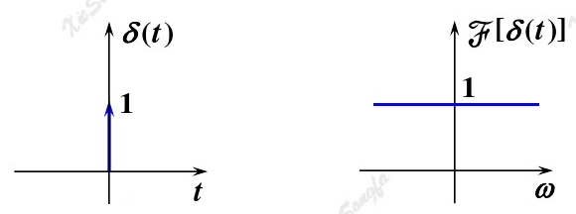
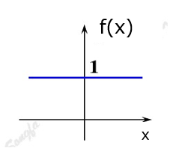
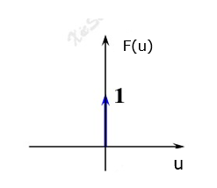
3、傅里叶变换的条件（充分条件）
需要满足如下狄利克莱条件：
(1) 具有有限个间断点；
(2) 具有有限个极值点；
(3) 绝对可积。
4、典型函数的傅里叶变换
（1）冲激函数δ(x)
冲激函数δ(x)并不严格满足狄里克莱条件，但一些不满足狄里克莱条件的函数也存在傅里叶变换。
单位冲激函数的频谱在整个频率域内等于常数1，即在这个频率域内频谱是均匀分布的，冲激函数的频谱通常被称为均匀频谱或白色频谱。
（2）单位直流信号（即常数1）
直流信号的傅里叶频谱是位于u=0处的冲激函数，直流信号的傅里叶变换是原点处的一个脉冲。
F(u)
δ(x)
x
u

Slide 32
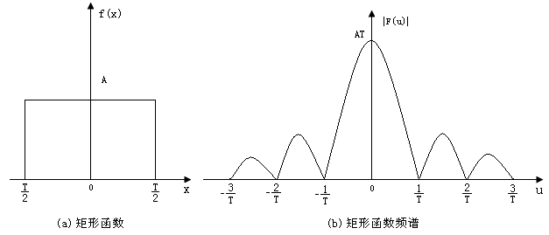
（3）周期函数
任何频率为f的周期函数都可以表示成频率为nf的正弦函数的累加，因此，周期函数的傅里叶频谱是频域内的一系列等间距冲激。
（4）矩形函数
（5）高斯函数
高斯函数的傅里叶变换依然是高斯函数。
三、二维连续傅里叶变换

Slide 33
四、离散傅里叶变换（DFT）
1、性质：
（1）线性特性；（2）比例性质；（3）平移性质；（4）可分离性；（5）周期性；（6）共轭对称性；（7）旋转不变性；（8）微分性质；（9）平均值性质；（10）卷积定理；（11）相关定理；（12）帕萨瓦定理。
五、快速傅里叶变换（FFT）
1、FFT算法是对DFT算法的一种改进，并且通过分析离散傅里叶变换算法的规律，消除了许多重复的运算，因此，大大减少了运算量，节省了运算时间，提高了运算处理速度。
2、FFT算法原理：基于时间分解（DIT）和基于频率分解（DIF）

Slide 34
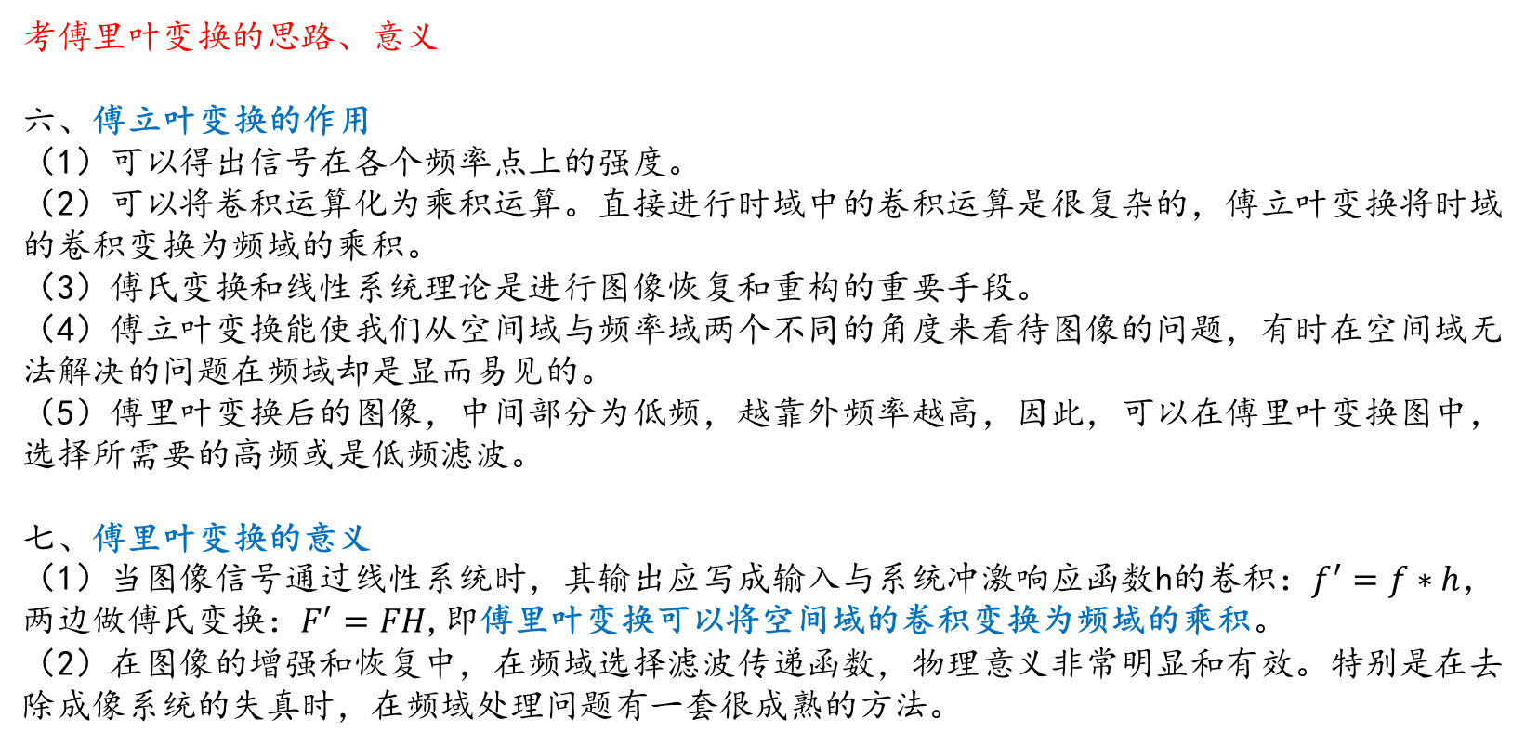
考傅里叶变换的思路、意义
六、傅立叶变换的作用
（1）可以得出信号在各个频率点上的强度。
（2）可以将卷积运算化为乘积运算。直接进行时域中的卷积运算是很复杂的，傅立叶变换将时域的卷积变换为频域的乘积。
（3）傅氏变换和线性系统理论是进行图像恢复和重构的重要手段。
（4）傅立叶变换能使我们从空间域与频率域两个不同的角度来看待图像的问题，有时在空间域无法解决的问题在频域却是显而易见的。
（5）傅里叶变换后的图像，中间部分为低频，越靠外频率越高，因此，可以在傅里叶变换图中，选择所需要的高频或是低频滤波。
七、傅里叶变换的意义
（1）当图像信号通过线性系统时，其输出应写成输入与系统冲激响应函数h的卷积：$f^{′}=f∗h$，两边做傅氏变换：$F^{′}=FH$,即傅里叶变换可以将空间域的卷积变换为频域的乘积。
（2）在图像的增强和恢复中，在频域选择滤波传递函数，物理意义非常明显和有效。特别是在去除成像系统的失真时，在频域处理问题有一套很成熟的方法。

Slide 35
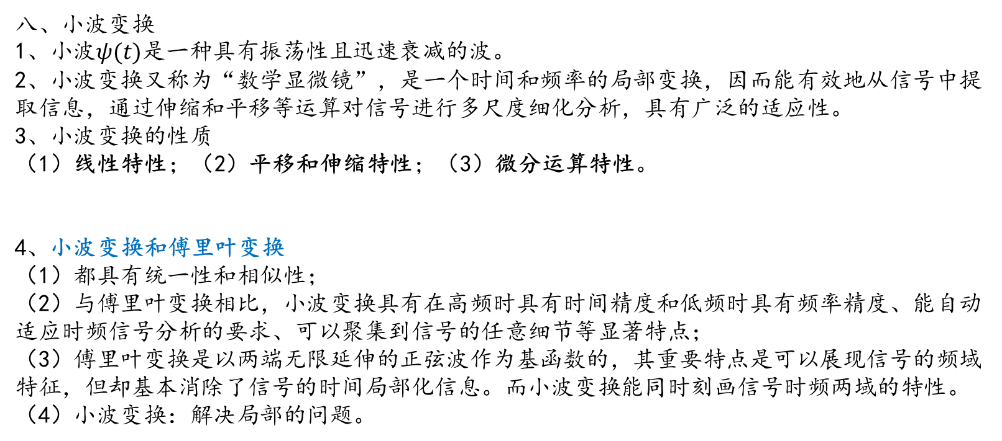
八、小波变换
1、小波$ψ(t)$是一种具有振荡性且迅速衰减的波。
2、小波变换又称为“数学显微镜”，是一个时间和频率的局部变换，因而能有效地从信号中提取信息，通过伸缩和平移等运算对信号进行多尺度细化分析，具有广泛的适应性。
3、小波变换的性质
（1）线性特性；（2）平移和伸缩特性；（3）微分运算特性。
4、小波变换和傅里叶变换
（1）都具有统一性和相似性；
（2）与傅里叶变换相比，小波变换具有在高频时具有时间精度和低频时具有频率精度、能自动适应时频信号分析的要求、可以聚集到信号的任意细节等显著特点；
（3）傅里叶变换是以两端无限延伸的正弦波作为基函数的，其重要特点是可以展现信号的频域特征，但却基本消除了信号的时间局部化信息。而小波变换能同时刻画信号时频两域的特性。
（4）小波变换：解决局部的问题。

Slide 36
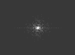
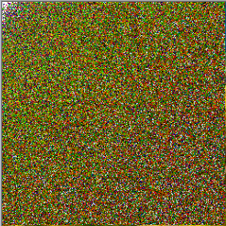
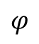
根据以下两幅图写出三个点的方程。
$$y=Asin\left(ωt+φ\right)，(其中ω=2πf，A表示振幅，φ表示相位)$$
A
$$φ$$
f
f
y
x
离散余弦变换
傅里叶变换
x
y
中心低频，外围高频
（0,0）点对应于频谱的低频成分，
（N-1,N-1）点对应于高频成分

Slide 37
作业：
（8）试简述FFT算法的基本思路和步骤。
基本思路：通过分析DFT中的多余运算，进而消除这些重复运算。
步骤：①将图像进行转置；②按行对转置后的图像矩阵做一维FFT，将这变换中的中间矩阵再转置；③对转置后的中间矩阵做一维FFT，最后得到二维的FFT。
（12）DCT变换的主要优点有哪些？
①DCT变换是在实数域内的变换，具有多种快速算法；
②DCT变换具有一般正交变换的性质；
③DCT变换阵的基向量很近似于Toeplitz矩阵的特征向量，很好地体现了人类语音信号及图像信号的相关特性；
④DCT变换可以通过实偶函数的傅里叶变换建立与FFT变换之间的关系。
（13）试简述DCT变换的频谱分布具有哪些特点。
①DCT的频谱分布与DFT相差一倍；
②DCT运算的（0,0）点对应于频谱的低频成分，（N-1,N-1）点对应于高频成分。

Slide 38
（18）什么是小波？小波具有哪些特性？
“小波”就是很小的波形，所谓“小”是指它具有衰减性，“波”则是指它的波动性，其振幅正负相间的震荡形式。
小波具有振荡性和波动性。
（19）试简述小波变换具有哪些主要特点。
小波变换又被称为“数学显微镜”，是一个时间和频率的局域变换，因而能有效地从信号中提取信息，通过伸缩和平移等运算对信号进行多尺度细化分析，有效解决了Fourier变换面临的许多问题。
小波变换在高频时具有时间精度，在低频时具有频率精度，能自动适应时频信号分析的要求，可以聚集到信号的任意细节，具有广泛的适应性，应用领域十分广泛。

Slide 39
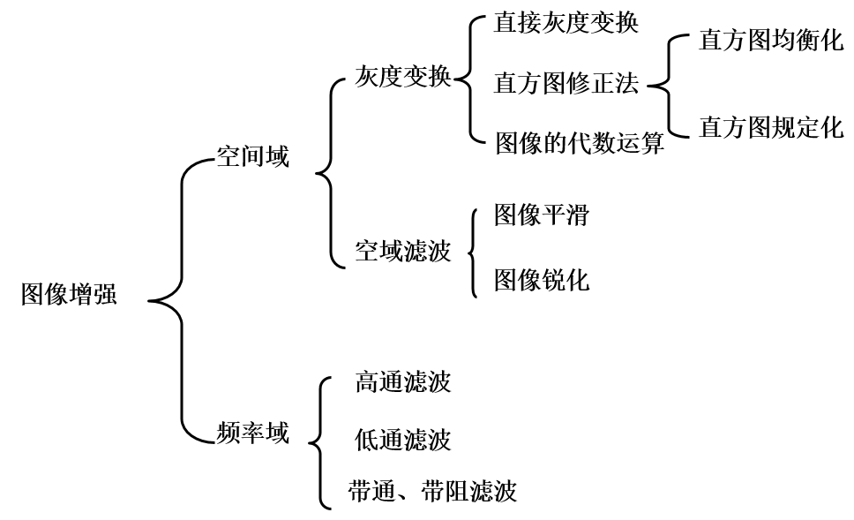
第6章 图像增强
一、图像增强
1、目的：根据应用需要突出图像中的某些“有用”信息，削弱或去除不需要的信息，以达到扩大图像中不同物体特征之间的差别。
2、图像增强算法并不能增加原始图像的信息，而是通过某种技术手段有选择地突出对某一具体应用有价值的信息。
二、图像噪声
1、噪声是指图像中的非本源信息。
2、在图像形成过程中，图像数字化设备、电气系统和外界影响将使得图像噪声的产生不可避免。
3、图像噪声的分类：（1）按产生原因分：内部噪声和外部噪声；（2）按统计特性分：平稳噪声和非平稳噪声；（3）按噪声与信号的关系分：加性噪声和乘性噪声。
4、图像噪声特点：（1）叠加性；（2）分布和大小不规则；（3）噪声与图像之间具有相关性：明亮部分噪声小，黑暗部分噪声大。
5、不考虑图像噪声的原因：图像增强；考虑图像噪声的原因:图像复原。
三、图像增强处理分类：
空域增强法：直接对每一像素点的灰度值进行处理，是一种点处理方法。

Slide 40
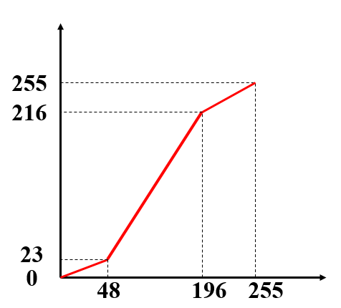
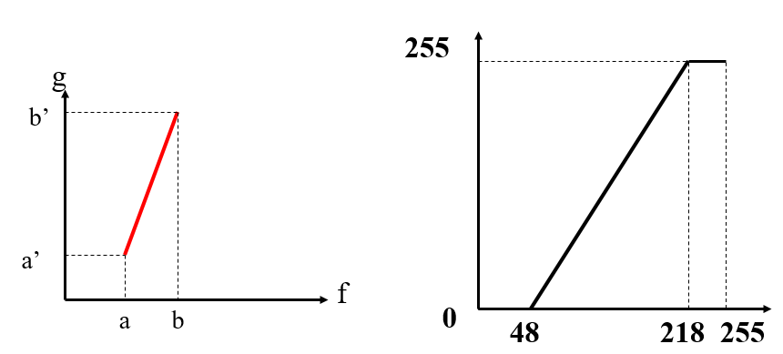
四、直接灰度变换增强法（直接对数字图像的像素点进行数学变换）
1、线性拉伸：是将输入图像的灰度值的动态范围按线性关系公式拉伸扩展到指定范围。包括按比例线性拉伸和分段线性拉伸。
（1）按比例线性拉伸:将原始图像的灰度范围不加区别的扩展。
限幅线性拉伸：将原始图像的低灰度值和高灰度值像素点的灰度级进行适当的归并，对中间部分的灰度值进行拉伸。
（2）分段线性拉伸：为了突出图像中所关注的研究对象，对不同范围的灰度值进行不同的拉伸处理。

Slide 41
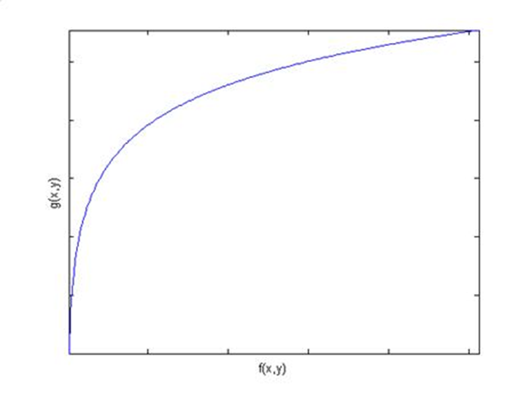
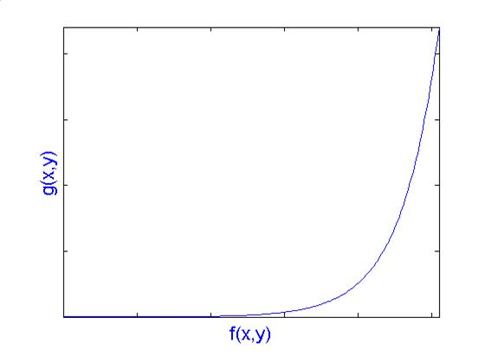
2、非线性拉伸
（1）是在整个灰度值范围内按照统一的变换函数来实现对不同灰度值区间的扩展与压缩。
（2）与分段线性拉伸的相同之处是：有选择的对某一灰度值范围进行拉伸，不同的是：非线性拉伸在整个灰度值范围内采用统一的非线性变换函数。
（3）按对数函数变换：低灰度区扩展，高灰度区压缩。
（4）按指数函数变换：高灰度区扩展，低灰度区压缩。

Slide 42
（直方图均衡化、直方图规定化必考其一）
五、基于灰度直方图的图像增强
通过修改直方图的方法来调整一幅数字图像的灰度分布。直方图增强的技术基础是通过s和r之间的变换函数T(r)控制图像灰度级的概率密度函数，从而改善图像的灰度分布情况。333
1、直方图均衡化
（1）目的：将原始图像的直方图变为均衡分布的形式，即将一已知灰度概率密度分布的图像，经过某种变换，变成一幅具有均匀灰度概率密度分布的新图像。
（2）图像均衡化处理后，图像的直方图是平直的，即各灰度级具有相同的出现频数，那么由于灰度级具有均匀的概率分布，图像看起来就更清晰了。
（3）直方图均衡化对于改善图像对比度和亮度具有明显效果。

Slide 43
均衡化题目
例题：
现有一幅灰度数字图像，像素数为64×64，共有8个灰度级，其灰度级分布如下表所示，现要求对其进行均衡化处理。原始图像的灰度直方图如下图所示。
r_{k} | n_{k} | P_{r}(r_{k})=n_{k}/n
r₀=0 | 790 | 0.19
r₁=1/7 | 1023 | 0.25
r₂=2/7 | 850 | 0.21
r₃=3/7 | 656 | 0.16
r₄=4/7 | 329 | 0.08
r₅=5/7 | 245 | 0.06
r₆=6/7 | 122 | 0.03
r₇=1 | 81 | 0.02

Slide 44
（1）求变换函数，计算各灰度级s_{k}
s₀=0.19
s₁=0.19+0.25=0.44
s₂=0.19+0.25+0.21=0.65
s₃=0.81, s₄=0.89, s₅=0.95, s₆=0.98, s₇=1
（2）计算均衡化之后的灰度级。
由于原图像的灰度级只有8级，变换之后的s_{k}只能
选择最接近的一个灰度级，因此需对s_{k}进行舍入处理。
s₀≈1/7 s₁≈3/7 s₂≈5/7 s₃≈6/7
s₄≈6/7 s₅≈1 s₆≈1 s₇≈1
根据对s_{k}的舍入结果，均衡化后的灰度级有5级，分别是
s₀=1/7 s₁=3/7 s₂=5/7 s₃=6/7 s₄=1
（3）计算对应每个s_{k}的像素点数量。
r₀=0映射到s₀=1/7，有790个像素点取s₀这个灰度值；
r₁=1/7映射到s₁=3/7，有1023个像素点取s₁这个灰度值；
r₂=2/7映射到s₂=5/7，有850个像素点取s₂这个灰度值；
r₃和r₄都映射到s₃=6/7，有656+329=985个像素点取s₃这个灰度值；
r₅、 r₆和r₇都映射到s₄=1，有245+122+81=448个像素点取s₄这个灰度值。
例：s₀=0.19, 1/7 ≈0.143, 2/7 ≈0.286
s₀更接近1/7
处理后图像的灰度级 | 处理后图像各灰度所具有的像素数
S₀=1/7 | n(S₀)=790
S₁=3/7 | n(S₁)=1023
S₂=5/7 | n(S₂)=850
S₃=6/7 | n(S₃)=656+329=985
S₄=1 | n(S₄)=245+122+81=448

Slide 45
（4）绘出均衡化以后的直方图。
对于均衡以后的每一灰度级，计算各nk/n即可得到均衡化后的直方图。
直方图均衡化过程：
r_{k} | n_{k} | P_{r}(r_{k}) | s_{k}计算 | s_{k}舍入 | s_{k} | n_{sk} | P_{s}(s_{k})
r₀=0 | 790 | 0.19 | 0.19 | 1/7 | s₀ | 790 | 0.19
r₁=1/7 | 1023 | 0.25 | 0.44 | 3/7 | s₁ | 1023 | 0.25
r₂=2/7 | 850 | 0.21 | 0.65 | 5/7 | s₂ | 850 | 0.21
r₃=3/7 | 656 | 0.16 | 0.81 | 6/7 | s₃ | 985 | 0.24
r₄=4/7 | 329 | 0.08 | 0.89 | 6/7
r₅=5/7 | 245 | 0.06 | 0.95 | 1 | s₄ | 448 | 0.11
r₆=6/7 | 122 | 0.03 | 0.98 | 1
r₇=1 | 81 | 0.02 | 1.00 | 1

Slide 46
均衡化作业：
一幅图像共有8个灰度级，每一灰度级概率分布如下表所示，要求对其进行直方图均衡化处理，并画出均衡化后的图像的直方图。
r_{k} | r₀ | r₁ | r₂ | r₃ | r₄ | r₅ | r₆ | r₇
P(r_{k}) | 0.29 | 0.24 | 0.17 | 0.12 | 0.09 | 0.06 | 0.02 | 0.01
（1）求变换函数，计算各灰度级s_{k}
s₀=0.29
s₁=0.29+0.24=0.53
s₂=0.29+0.24+0.17=0.7
s₃=0.82, s₄=0.91, s₅=0.97, s₆=0.99, s₇=1
（2）计算均衡化之后的灰度级。
由于原图像的灰度级只有8级，变换之后的s_{k}只能
选择最接近的一个灰度级，因此需对s_{k}进行舍入处理。
s₀≈2/7 s₁≈4/7 s₂≈5/7 s₃≈6/7
s₄≈6/7 s₅≈1 s₆≈1 s₇≈1
根据对s_{k}的舍入结果，均衡化后的灰度级有5级，分别是
s₀=2/7 s₁=4/7 s₂=5/7 s₃=6/7 s₄=1

Slide 47
（3）对于均衡化后的每一灰度级，计算各P_{s}(s_{k})。
r₀=0映射到s₀=2/7， P_{s}(s₀)=0.29
r₁=1/7映射到s₁=4/7 ，P_{s}(s₁)=0.24
r₂=2/7映射到s₂=5/7 ， P_{s}(s₂)=0.17
r₃、 r₄映射到s₃=6/7 ， P_{s}(s₃)=0.12+0.09=0.21
r₅、 r₆、 r₇映射到s₄=1 ，P_{s}(s₄)=0.06+0.02+0.01=0.09
（4）绘制均衡化后的直方图。

Slide 48
规定化题目
2、直方图规定化
（1）在实际应用中，有时并不需要图像的直方图具有整体的均匀分布，而希望直方图与规定要求的直方图一致，这就是直方图规定化。
（2）目的：调整原始图像的直方图使之符合某一规定直方图的要求。增强特定灰度级分布范围内的图像。
例题：
现有一幅灰度数字图像，像素数为64×64，共有8个灰度级，其灰度级分布如下表1所示。根据直方图规定化技术，按照表2给定数据对原始图像进行直方图规定化处理。
表1 原始直方图数据
r_{k} | r₀=0 | r₁=1/7 | r₂=2/7 | r₃=3/7 | r₄=4/7 | r₅=5/7 | r₆=6/7 | r₇=1
n_{k} | 790 | 1023 | 850 | 656 | 329 | 245 | 122 | 81
P_{r}(r_{k}) = n_{k}/n | 0.19 | 0.25 | 0.21 | 0.16 | 0.08 | 0.06 | 0.03 | 0.02
表2 规定直方图数据
z_{k} | z₀=0 | z₁=1/7 | z₂=2/7 | z₃=3/7 | z₄=4/7 | z₅=5/7 | z₆=6/7 | z₇=1
P_{z}(z_{k}) | 0.00 | 0.00 | 0.00 | 0.15 | 0.20 | 0.30 | 0.20 | 0.15

Slide 49
（1）原始图像直方图均衡化（见前面的PPT）
（2）目标图像直方图均衡化
（a）求变换函数
v₀=P_{z}(z₀) =0
v₁=P_{z}(z₀) +P_{z}(z₁) =0+0=0
v₂=P_{z}(z₀) +P_{z}(z₁) +P_{z}(z₂) =0+0+0=0
同理求出：v₃=0.15, v₄=0.35, v₅=0.65, v₆=0.85, v₇=1
（b）计算均衡化之后的灰度级
由于图像的灰度级只有8级，变换之后的v_{k}只能选择最接近的一个灰度级，因此需对v_{k} 进行舍入处理。
v₀=0 v₁=0 v₂=0 v₃=1/7
v₄≈2/7 v₅≈5/7 v₆≈6/7 v₇=1
根据对v_{k}的舍入结果，均衡化后的灰度级有5级，分别是：
v₀=0 v₁=1/7 v₂=2/7 v₃=5/7 v₄=6/7 v₅=1
（c）对于均衡化后的每一灰度级，计算各P_{v}(v_{k})。
z₀、 z₁、 z₂映射到v₀=0， P_{v}(v₀)=0+0+0=0
z₃映射到v₁=1/7，P_{v}(v₁)=0.15
z₄=4/7映射到v₂=2/7 ，P_{v}(v₁)=0.20
z₅=5/7映射到v₃=5/7 ， P_{v}(v₂)=0.30
z₆=6/7映射到v₄=6/7 ， P_{v}(v₃)=0.20
z₇=1映射到v₄=1 ，P_{v}(v₄)=0.15

Slide 50
直方图规定化过程示意：
0.21
0.21
0.19
0.25
0.24
0.19
0.25
0.24
0.11
0.11
②目标图均衡化
③原均衡化结果靠向
规定均衡化数据结果
⑤目标均衡化结果返回目标规定化结果
④原均衡化结果取代目标均衡化结果
①原图均衡化

Slide 51
作业：
一幅图像共有8个灰度级，每一灰度级的概率分布如表1所示，要求对其进行直方图规定化处理，规定化直方图的数据如表2所示。(画出规定化后的直方图)
表1 原始直方图数据
r_{k} | r₀=0 | r₁=1/7 | r₂=2/7 | r₃=3/7 | r₄=4/7 | r₅=5/7 | r₆=6/7 | r₇=1
P_{r}(r_{k}) | 0.29 | 0.24 | 0.17 | 0.12 | 0.09 | 0.06 | 0.02 | 0.01
表2 规定直方图数据
z_{k} | z₀=0 | z₁=1/7 | z₂=2/7 | z₃=3/7 | z₄=4/7 | z₅=5/7 | z₆=6/7 | z₇=1
P_{z}(z_{k}) | 0 | 0 | 0 | 0 | 0.27 | 0.43 | 0.19 | 0.11

Slide 52
（1）原始图像直方图均衡化
（a）求变换函数，计算各灰度级s_{k}
s₀=P_{r}(r₀) =0.29
s₁=P_{r}(r₀) +P_{r}(r₁) =0.29+0.24=0.53
s₂=P_{r}(r₀) +P_{r}(r₁) +P_{r}(r₂) =0.29+0.24+0.17=0.7
同理求出：s₃=0.82, s₄=0.91, s₅=0.97, s₆=0.99, s₇=1
（b）计算均衡化之后的灰度级
由于原图像的灰度级只有8级，变换之后的s_{k}只能选择最接近的一个灰度级，因此需对s_{k} 进行舍入处理。
s₀≈2/7 s₁≈4/7 s₂≈5/7 s₃≈6/7
s₄≈6/7 s₅≈1 s₆≈1 s₇≈1
根据对s_{k}的舍入结果，均衡化后的灰度级有5级，分别是：
s₀=2/7 s₁=4/7 s₂=5/7 s₃=6/7 s₄=1
（c）对于均衡化后的每一灰度级，计算各P_{s}(s_{k})。
r₀=0映射到s₀=2/7， P_{s}(s₀)=0.29
r₁=1/7映射到s₁=4/7 ，P_{s}(s₁)=0.24
r₂=2/7映射到s₂=5/7 ， P_{s}(s₂)=0.17
r₃、 r₄映射到s₃=6/7 ， P_{s}(s₃)=0.12+0.09=0.21
r₅、 r₆、 r₇映射到s₄=1 ，P_{s}(s₄)=0.06+0.02+0.01=0.09
（d）原始图像均衡化后的直方图如下：

Slide 53
（2）目标图像直方图均衡化
（a）求变换函数
v₀=P_{z}(z₀) =0
v₁=P_{z}(z₀) +P_{z}(z₁) =0+0=0
v₂=P_{z}(z₀) +P_{z}(z₁) +P_{z}(z₂) =0+0+0=0
同理求出：v₃=0, v₄=0.27, v₅=0.70, v₆=0.89, v₇=1
（b）计算均衡化之后的灰度级
由于图像的灰度级只有8级，变换之后的v_{k}只能选择最接近的一个灰度级，因此需对v_{k} 进行舍入处理。
v₀=0 v₁=0 v₂=0 v₃=0
v₄≈2/7 v₅≈5/7 v₆≈6/7 v₇=1
根据对v_{k}的舍入结果，均衡化后的灰度级有5级，分别是：
v₀=0 v₁=2/7 v₂=5/7 v₃=6/7 v₄=1
（c）对于均衡化后的每一灰度级，计算各P_{v}(v_{k})。
z₀、 z₁、 z₂、 z₃映射到v₀=0， P_{v}(v₀)=0+0+0+0=0
z₄=4/7映射到v₁=2/7 ，P_{v}(v₁)=0.27
z₅=5/7映射到v₂=5/7 ， P_{v}(v₂)=0.43
z₆=6/7映射到v₃=6/7 ， P_{v}(v₃)=0.19
z₇=1映射到v₄=1 ，P_{v}(v₄)=0.11
（d）目标图像均衡化后的直方图如下：

Slide 54
考试要求能填写下表：
原始图像均衡化结果直方图统计数据 |  | 目标图像均衡化结果直方图统计数据
s_{k} | P_{s}(s_{k}) | v_{k} | P_{v}(v_{k})
s₀=0 | 0 | v₀=0 | 0
s₁=1/7 | 0 | v₁=1/7 | 0
s₂=2/7 | 0.29 | v₂=2/7 | 0.27
s₃=3/7 | 0 | v₃=3/7 | 0
s₄=4/7 | 0.24 | v₄=4/7 | 0
s₅=5/7 | 0.17 | v₅=5/7 | 0.43
s₆=6/7 | 0.21 | v₆=6/7 | 0.19
s₇=1 | 0.09 | v₇=1 | 0.11

Slide 55
直方图规定化过程示意：
0.41
0.41
0.21
0.29
0.21
0.29
②目标图均衡化
0.09
0.09
③原均衡化结果靠向
规定均衡化数据结果
⑤目标均衡化结果返回目标规定化结果
④原均衡化结果取代目标均衡化结果
①原图均衡化

Slide 56
原均衡化结果靠向规定均衡化、并取代目标均衡化结果数据结果
s_{k} | P_{s}(s_{k}) | v_{k} | P_{v}(v_{k})
s₀=0 | 0 | v₀=0 | 0
s₁=1/7 | 0 | v₁=1/7 | 0
s₂=2/7 | 0.29 | v₂=2/7 | 0.29
s₃=3/7 | 0 | v₃=3/7 | 0
s₄=4/7 | 0.24 | v₄=4/7 | 0
s₅=5/7 | 0.17 | v₅=5/7 | 0.41
s₆=6/7 | 0.21 | v₆=6/7 | 0.21
s₇=1 | 0.09 | v₇=1 | 0.09

Slide 57
规定化后的直方图如下：
规定化结果 （目标均衡化结果返回目标规定化结果）
v_{k} | P_{v}(v_{k}) | z_{k} | P_{z}(z_{k})
v₀=0 | 0 | z₀=0 | 0
v₁=1/7 | 0 | z₁=1/7 | 0
v₂=2/7 | 0.29 | z₂=2/7 | 0
v₃=3/7 | 0 | z₃=3/7 | 0
v₄=4/7 | 0 | z₄=4/7 | 0.29
v₅=5/7 | 0.41 | z₅=5/7 | 0.41
v₆=6/7 | 0.21 | z₆=6/7 | 0.21
v₇=1 | 0.09 | z₇=1 | 0.09

Slide 58
作业：
（15）若一幅图像共有8个灰度级，每一灰度级的概率分布如表6-7所示，现要求根据如表6-8所示的规定化直方图数据，对原始图像进行直方图规定化处理。
表6-7 原始图像灰度分布表
r_{k} | r₀=0 | r₁=1/7 | r₂=2/7 | r₃=3/7 | r₄=4/7 | r₅=5/7 | r₆=6/7 | r₇=1
P_{r}(r_{k})=n_{k}/n | 0.174 | 0.088 | 0.086 | 0.080 | 0.068 | 0.058 | 0.062 | 0.384
表6-8 规定直方图灰度分布表
z_{k} | z₀=0 | z₁=1/7 | z₂=2/7 | z₃=3/7 | z₄=4/7 | z₅=5/7 | z₆=6/7 | z₇=1
P_{z}(z_{k}) | 0.00 | 0.40 | 0.00 | 0.00 | 0.20 | 0.00 | 0.00 | 0.40

Slide 59
0 | 1/7 | 2/7 | 3/7 | 4/7 | 5/7 | 6/7 | 1
0 | 0.143 | 0.286 | 0.429 | 0.571 | 0.714 | 0.857 | 1
（1）原始图像直方图均衡化
（a）求变换函数，计算各灰度级s_{k}
s₀=P_{r}(r₀) =0.174
s₁=P_{r}(r₀) +P_{r}(r₁) =0.174+0.088=0.262
s₂=P_{r}(r₀) +P_{r}(r₁) +P_{r}(r₂) =0.174+0.088+0.086=0.348
同理求出：s₃=0.428, s₄=0.496, s₅=0.554, s₆=0.616, s₇=1
（b）计算均衡化之后的灰度级
由于原图像的灰度级只有8级，变换之后的s_{k}只能选择最接近的一个灰度级，因此需对s_{k} 进行舍入处理。
s₀≈1/7 s₁≈2/7 s₂≈2/7 s₃≈3/7
s₄≈3/7 s₅≈4/7 s₆≈4/7 s₇=1
根据对s_{k}的舍入结果，均衡化后的灰度级有5级，分别是：
s₀=1/7 s₁=2/7 s₂=3/7 s₃=4/7 s₄=1
（c）对于均衡化后的每一灰度级，计算各P_{s}(s_{k})。
r₀=0映射到s₀=1/7， P_{s}(s₀)=0.174
r₁、 r₂映射到s₁=2/7 ，P_{s}(s₁)=0.088+0.086=0.174
r₃、 r₄映射到s₂=3/7 ， P_{s}(s₂)=0.080+0.068=0.148
r₅、 r₆映射到s₃=4/7 ， P_{s}(s₃)=0.058+0.062=0.12
r₇映射到s₄=1 ，P_{s}(s₄)=0.384

Slide 60
0 | 1/7 | 2/7 | 3/7 | 4/7 | 5/7 | 6/7 | 1
0 | 0.143 | 0.286 | 0.429 | 0.571 | 0.714 | 0.857 | 1
（2）目标图像直方图均衡化
（a）求变换函数
v₀=P_{z}(z₀) =0
v₁=P_{z}(z₀) +P_{z}(z₁) =0+0.40=0.4
v₂=P_{z}(z₀) +P_{z}(z₁) +P_{z}(z₂) =0+0.40+0=0.4
同理求出：v₃=0.4, v₄=0.6, v₅=0.6, v₆=0.6, v₇=1
（b）计算均衡化之后的灰度级
由于图像的灰度级只有8级，变换之后的v_{k}只能选择最接近的一个灰度级，因此需对v_{k} 进行舍入处理。
v₀=0 v₁≈3/7 v₂≈3/7 v₃≈3/7
v₄≈4/7 v₅≈4/7 v₆≈4/7 v₇=1
根据对v_{k}的舍入结果，均衡化后的灰度级有4级，分别是：
v₀=0 v₁=3/7 v₂=4/7 v₃=1
（c）对于均衡化后的每一灰度级，计算各P_{v}(v_{k})。
z₀映射到v₀=0， P_{v}(v₀)=0
z₁、 z₂、 z₃ 映射到v₁=3/7 ，P_{v}(v₁)=0.4+0+0=0.4
z₄、z₅、z₆映射到v₂=4/7 ， P_{v}(v₂)=0.2+0+0=0.2
z₇映射到v₃=1， P_{v}(v₃)=0.4

Slide 61
考试要求能填写下表：
原始图像均衡化结果直方图统计数据 |  | 目标图像均衡化结果直方图统计数据
s_{k} | P_{s}(s_{k}) | v_{k} | P_{v}(v_{k})
s₀=0 | 0 | v₀=0 | 0
s₁=1/7 | 0.174 | v₁=1/7 | 0
s₂=2/7 | 0.174 | v₂=2/7 | 0
s₃=3/7 | 0.148 | v₃=3/7 | 0.4
s₄=4/7 | 0.12 | v₄=4/7 | 0.2
s₅=5/7 | 0 | v₅=5/7 | 0
s₆=6/7 | 0 | v₆=6/7 | 0
s₇=1 | 0.384 | v₇=1 | 0.4

Slide 62
直方图规定化过程示意：
0.496
0.384
0.496
0.384
0.12
②目标图均衡化
0.12
③原均衡化结果靠向
规定均衡化数据结果
⑤目标均衡化结果返回目标规定化结果
④原均衡化结果取代目标均衡化结果
①原图均衡化

Slide 63
六、代数运算图像增强
1、代数运算图像增强是指通过对多幅图像进行某一种或几种代数运算增强图像的某些特定信息，从而达到改善图像质量和效果的目的。
2、应用
（1）通过对同一景物或物体的多幅图像进行求平均值运算，理论上可以起到降低或消除图像加性随机噪声的作用。
（2）图像间的差值运算可以获取图像的时间信息。
（3）图像的卷积运算（乘法运算）可以对图像的边缘轮廓进行增强。
（4）图像间的除法运算（通常称为比值运算）可以消除地形对遥感图像的影响。
3、比值处理：指将两个波段的灰度图像对应像素点的灰度值进行除法运算。在遥感遥测中具有重要作用，解决“同谱异物”问题、“同物异谱”问题、植被指数的测量。
七、空间域滤波增强
1、图像的空间纹理信息增强可以通过空间域滤波和频率域滤波实现。
2、图像的空间纹理信息可以反映图像中物体的位置、形状和大小等特征。
3、一幅图像内物体的边缘轮廓部分一般灰度值变化较大，呈现高频特征；一个比较平滑的物体内部，由于灰度值比较均匀呈现低频特征。
4、增强图像的高频信息称为高通滤波，它可以突出物体的边缘轮廓，从而起到锐化图像的作用，因此由称为锐化滤波器；
低通滤波则是对图像的低频信息进行增强，又称为平滑滤波器。它可以实现图像的平滑处理，一般用于数字图像的噪声消除。

Slide 64
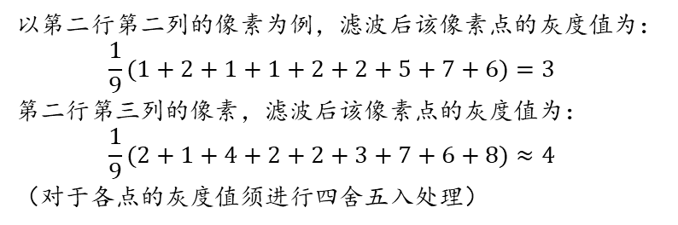
5、空域滤波模板
（1）数字图像空域滤波的实现是应用模板卷积方法对每一像素点的邻域进行处理完成的，它可分为线性和非线性两种方法。
（2）图像边界问题：（1）不处理图像的边缘像素；（2）在图像四周复制原图像边界像素的值。
（3）模板的大小与平滑效果直接相关，模板越大，平滑的效果越明显，但模板太大会造成图像的边缘信息的损失。模板一般为奇数，且不超过11×11。
6、平滑滤波
平滑滤波的作用是对图像的高频分量进行削弱或消除，增强图像的低频分量（相当于低通滤波）。平滑滤波一般用于消除图像中的随机噪声，从而起到图像平滑的作用。
（1）邻域平均法（线性运算）
邻域平均滤波法是将一个像素点及其邻域中的所有像素点的平均值赋给输出图像中相应的像素点，从而达到平滑的目的，又称均值滤波法。在消除噪声的同时，会使图像中的一些细节变得模糊。
例题：
如图1所示为原始图像数据，对该图像采用3×3模板进行邻域平均滤波。
1 | 2 | 1 | 4 | 3
1 | 2 | 2 | 3 | 4
5 | 7 | 6 | 8 | 9
5 | 7 | 6 | 8 | 8
5 | 6 | 7 | 8 | 9
图1 原始图像
以第二行第二列的像素为例，滤波后该像素点的灰度值为：
$$\frac{1}{9}(1+2+1+1+2+2+5+7+6)=3$$
第二行第三列的像素，滤波后该像素点的灰度值为：
$$\frac{1}{9}(2+1+4+2+2+3+7+6+8)≈4$$
（对于各点的灰度值须进行四舍五入处理）
1 | 2 | 1 | 4 | 3
1 | 3 | 4 | 4 | 4
5 | 4 | 5 | 6 | 9
5 | 6 | 7 | 8 | 8
5 | 6 | 7 | 8 | 9
图2 均值滤波结果

Slide 65
（2）中值滤波（非线性运算）
中值滤波法在消除噪声的同时还能保持图像中的细节部分，防止图像的边缘部分模糊。
7、锐化滤波
（1）相当于高通滤波，更加突出边缘、细节。做差分运算。
（2）可以消除或减弱图像的低频分量从而增强图像中物体的边缘轮廓信息，使得除边缘以外的像素点的灰度值趋向于零。
（3）常用的锐化滤波主要有以下几种方法：梯度法、拉普拉斯算子、定向滤波。
（4）罗伯特梯度算子是常用的梯度差分算法，它是一种交叉差分运算。
（5）拉普拉斯算子与梯度法不同的是它采用二阶偏导数。
（6）平滑模板与锐化模板的不同之处在于，平滑模板各系数的符号均为正，因此平滑具有积分或求和性质；而锐化模板各系数则有正有负，而且模板系数之和正好为0，即锐化滤波具有微分或差分的性质。
（7）定向滤波：它是一种对特定方向的物体形迹的增强手段。

Slide 66
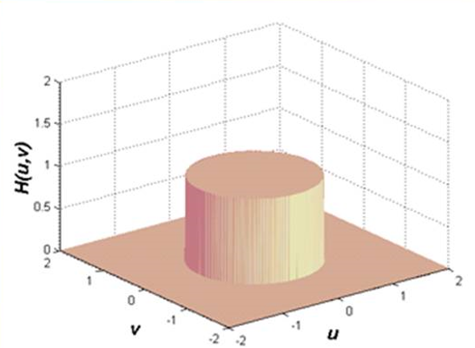
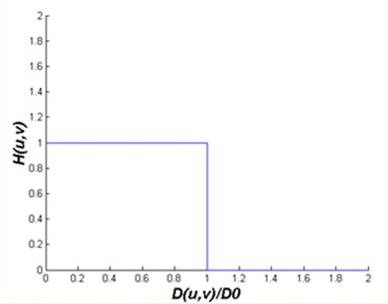
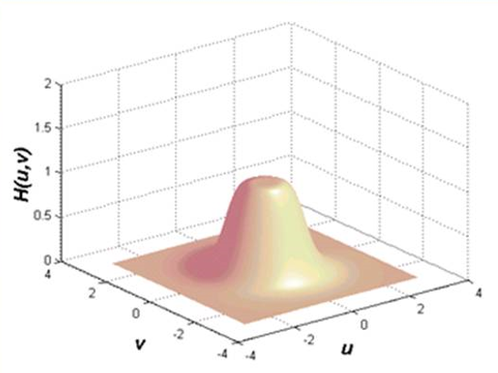
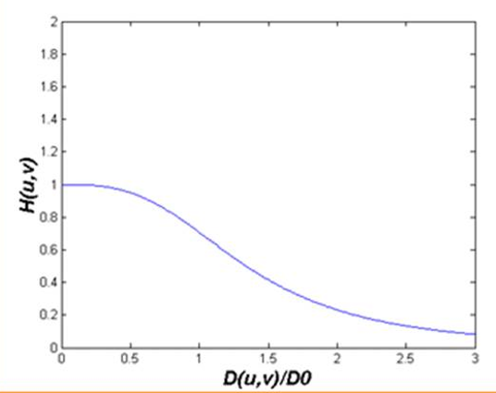
八、频域滤波增强
1、低通滤波：抑高频，保低频。
可以消除图像中的随机噪声、削弱边缘效应，起到平滑图像的作用。
（1）理想低通滤波器：将小于D₀的频率，即以D₀为半径的圆内的所有频率成分可以无衰减的通过。但在图像处理过程中会产生比较严重的模糊与振铃现象。
三维理想低通滤波器
二维理想低通滤波器剖面图
（2）巴特沃斯低通滤波器（最大平坦滤波器）
特点：在通过频率与截止频率之间没有明显的不连续性，不会出现振铃现象。
三维巴特沃斯低通滤波器
二维巴特沃斯低通滤波器

Slide 67
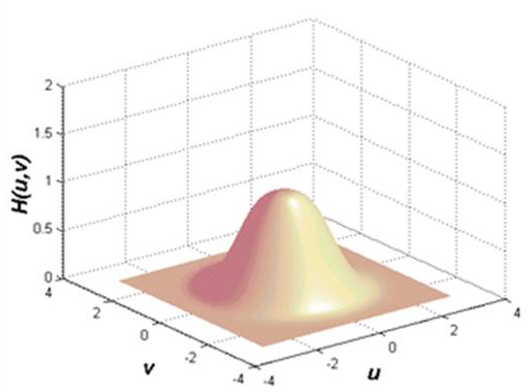



（3）指数低通滤波器
从通过频率到截止频率之间具有一段平滑的过渡带，也没有明显的不连续性。
（4）梯形低通滤波器
在D₀的尾部包含一部分高频分量（D₁＞D₀）,因而，结果图像的清晰度较理想低通滤波器有所改善，振铃效应也有所减弱，应用时可通过调整D₁值，既能达到平滑图像的目的，又可以使图像保持足够的清晰度。

Slide 68

2、高通滤波
突出高频分量，抑制低频分量，可以对图像的边缘信息进行增强，使图像轮廓变清晰，起到锐化图像的作用。
（1）理想高通滤波器
（2）巴特沃斯高通滤波器
（3）指数高通滤波器
（4）梯形高通滤波器
3、带通和带阻滤波器
图像处理中，有时需要增强的信息或抑制的信息既不是图像中的低频成分也不是高频成分。
（1）带通滤波器：允许一定频率范围内的信号通过而阻止其他频率范围内的信号通过的滤波器。
（2）带阻滤波器：对一定频率范围内的信号进行完全衰减，而允许其他频率范围内的信号通过。

Slide 69

九、伪彩色图像处理
1、常用的彩色增强方法有：真彩色增强技术、假彩色增强技术、伪彩色增强技术。
2、伪彩色处理：是指通过将一个灰度级匹配到彩色空间上的一点，将单色图像映射为一幅彩色图像的一种变换，可按某种预先确定的规则生成映射查询表，从而实现给每个灰度级范围赋予一种颜色的彩色图像。
本质上是一种彩色映射过程。
由于原始图像并没有颜色，将其变为彩色的过程实际上是一种被控制的着色过程，所以称为伪彩色增强。
3、伪彩色增强方法：
（1）灰度分层法（密度分割）：把图像灰度范围分割为若干等级的灰度区间，对每一区间映象为某种色彩。

Slide 70

（2）（灰度级）伪彩色变换
将每一个像元的灰度值通过三个独立变换分别产生红、绿、蓝三个分量图像，然后将其合成为一幅彩色图像。
（3）频域滤波
在不同的频率分量与颜色之间经过一定的变换建立一种对应关系。

Slide 71

单一颜色的图像频率为0。
图像去低频：轮廓；去高频
高频：图像的边沿、细节；低频：图像的轮廓。
图像低频、高频的判断。
中心低频，外围高频

Slide 72
（17）什么是邻域平均滤波法？它具有哪些主要特点？
邻域平均滤波法是将一个像素点及其邻域中的所有像素点的平均值赋给输出图像中相应的像素点，从而达到平滑的目的。
主要特点： ①邻域平均滤波法是线性运算； ②邻域平均滤波法是简单的空域处理方法； ③邻域平均滤波法属于低通滤波的处理方法，它在抑制噪声的同时使图像变得模糊，即图像的细节(例如边缘信息)被削弱。
（19）什么是锐化滤波？常用的锐化滤波方法主要有哪几种？
锐化滤波是将图像的低频分量消除或减弱，从而增强图像中物体的边缘轮廓信息，使得除边缘以外的像素点的灰度值趋向于零。
常用的锐化滤波方法主要有：梯度法、拉普拉斯算子和定向滤波等。
（20）试简述频域滤波的原理及主要步骤。
原理：基于卷积定理，运用数字变换作为工具，得到低通、高通、带通或带阻滤波。频域增强方法是将图像从空间域变换到频率域，在图像的频域空间对图像进行滤波处理。傅里叶变换和卷积理论是频域滤波技术的基础。
主要步骤：
①对原始图像f(x,y)进行傅里叶变换得到F(u,v)；
②将F(u,v)与滤波器函数H(u,v)进行卷积运算得到G(u,v)；
③对G(u,v)进行傅里叶逆变换，即可求出增强图像g(x,y)。

Slide 73
（21）在数字图像处理中，低通滤波和高通滤波各有何作用？
低通滤波：抑制高频成分，保留低频成分，可以消除图像中的随机噪声、削弱边缘效应，起到平滑图像的作用。
高通滤波：突出高频分量，抑制低频分量，可以对图像的边缘信息进行增强，使图像轮廓变清晰，起到锐化图像的作用。

Slide 74
第七章 图像复原
1、什么是图像的退化？
在景物成像过程中，由于目标的高速运动、散射、成像系统畸变和噪声干扰，致使最后形成的图像存在种种恶化， 称之为“ 退化”。
2、图像退化的原因（考试要求能写出4种以上）
（1）成像系统镜头聚焦不准产生的散焦；
（2）相机与景物之间的相对运动；
（3）成像系统存在的各种非线性因素以及系统本身的性能等因素使图像质量下降；
（4）遥感遥测中，由于飞机、轨道卫星的运动稳定性，以及地球自转等因素引起的遥感图像几何失真；
（5）模拟图像在数字化过程中，因数字化的精度和误差而不同程度地损失一些图像细节；
（6）射线辐射、大气湍流等因素造成的照片畸变；
（7）成像系统的像差、畸变、有限带宽等非理想因素造成的图像失真；
（8）底片感光、图像显示时会造成记录显示失真；
（9）成像系统中存在的各种随机噪声。
3、图像复原的一般过程
弄清退化原因——建立退化模型——反向推演——恢复图像。

Slide 75

4、图像复原的方法：
（1）代数复原法
（2）逆滤波复原法
（3）中值滤波复原法
例：若有以下输入系列：
{$x_{i}$}={0 0 0 8 0 0 2 3 2 0 2 3 2 0 3 5 3 0 3 5 3 0 0 2 3 4 5 5 5 5 5 0 0 0}
序列中8是脉冲噪声，中间一段为振荡，后面是一段斜坡和跳变，如采用长度为3的滤波窗口，则滤波的结果为：
{$y_{i}$}={0 0 0 0 0 0 2 2 2 2 2 2 2 2 3 3 3 3 3 3 3 0 0 2 3 4 5 5 5 5 5 0 0 0}
作业:(P217)
（15）试简述中值滤波的基本原理。
对一个滑动窗口（含有奇数点）内的所有像素灰度值排序，并用其中值代替窗口中心像素原来的灰度值。

Slide 76
（17）试对图7-8进行3×3的中值滤波处理，并分析处理结果。
1 | 1 | 7 | 1 | 8 | 1 | 7 | 1
1 | 1 | 1 | 1 | 5 | 1 | 1 | 1
1 | 1 | 1 | 5 | 5 | 5 | 1 | 1
7 | 1 | 1 | 5 | 5 | 5 | 1 | 1
1 | 1 | 1 | 5 | 5 | 5 | 1 | 8
1 | 8 | 1 | 1 | 5 | 1 | 1 | 1
1 | 8 | 1 | 1 | 5 | 1 | 1 | 8
1 | 1 | 1 | 1 | 5 | 1 | 1 | 1
1 | 1 | 7 | 1 | 8 | 1 | 7 | 1
图7-8 对图形进行中值滤波处理
1 | 1 | 7 | 1 | 8 | 1 | 7 | 1
1 | 1 | 1 | 5 | 5 | 5 | 1 | 1
1 | 1 | 1 | 5 | 5 | 5 | 1 | 1
7 | 1 | 1 | 5 | 5 | 5 | 1 | 1
1 | 1 | 1 | 5 | 5 | 5 | 1 | 8
1 | 1 | 1 | 1 | 5 | 1 | 1 | 1
1 | 1 | 1 | 1 | 1 | 1 | 1 | 8
1 | 1 | 1 | 1 | 1 | 1 | 1 | 1
1 | 1 | 7 | 1 | 8 | 1 | 7 | 1
处理结果
由于采用3×3的中值滤波窗口，图像的边缘部分没有被处理。经中值滤波后，中间的脉冲噪声8被滤掉了，阶跃部分被保存。

Slide 77



第10章 图像分割与边缘检测
一、对于数字图像而言，连通包括4连通和8连通两种情况。
二、常用的图像分割方法：区域分割法、基于边缘的分割方法、阈值分割法。
三、阈值分割法（灰度阈值法：用得最多）
常用的阈值化处理就是图像的二值化处理， 即选择一阈值，将图像转换为
黑白二值图像。
从理论上讲，以直方图双峰之间的谷底处的灰度值作为阈值进行图像的阈值
化处理，便可将目标和背景区分开来。（阈值尽量选择在两个峰值之间）
若阈值选取过大，会提取图像的多余部分；阈值选取过小，会丢失所需部分。
四、区域分割法中的区域生长法
从单个像素出发，逐渐合并周围像素，最后形成所需要的分割结果。
基本思想：将图像中满足某种相似性准则的像素点集合起来构成区域。
例：此例的相似性准则是邻近点的灰度级与物体的平均灰度级的差小于2。
图像阈值化处理的变换函数表达式
起始
第二步
第三步

Slide 78
五、边缘检测算子
通过检查每个像素点的邻域并对其灰度变化进行量化来达到边界提取的目的。
（1）常用微分算子进行边缘检测。常用的一阶微分算子有Roberts算子和Sobel算子，二阶微分 算子有Laplace算子和Kirsch算子等。
（2）Robert梯度算子：梯度采用的是对角方向相邻两像素之差
（3）Sobel梯度算子：先做加权平均，然后再微分
Robert算子和Sobel算子的区别：Sobel算子对噪声不敏感，具有一定的噪声抑制能力。
（4）Prewitt算子（普瑞维特）是一种一阶微分算子的边缘检测，同样具有抑制噪声的能力。
（5）
Roberts算子：边缘定位准，但是对噪声敏感。适用于边缘明显且噪声较少的图像分割。
Prewitt算子：对噪声有抑制作用，抑制噪声的原理是通过像素平均，但是像素平均相当对图像的低通滤波，所以Prewitt算子对边缘的定位不如Roberts算子。
Sobel算子：Sobel算子和Prewitt算子都是加权平均，但是Sobel算子认为，邻域的像素对当前像素产生的影响不是等价的，所以距离不同的像素具有不同的权值，对算子结果产生的影响也不同。一般来说，距离越远，产生的影响越小。 上面的算子是利用一阶导数的信息。

Slide 79
（6）Laplace算子
该算子不能检测出边缘的方向性信息，很少直接用于边缘检测。
与Sobel算子相比，Laplace算子能使噪声成分得到加强，对噪声更敏感。
（7）Kirsch算子
Kirsch边缘检测算子需要求出f(x,y)8个方向的平均差分的最大值，该算子可以检测出边缘的方向性信息，并能较好地抑制边缘检测的噪声。
（8）Marr边缘检测
当一幅图像明显有噪声时，用高斯拉普拉斯（LoG算子），即Marr算子。
先平滑去除噪声，然后再进行边缘检测，可以获得更好的效果。

Slide 80


六、Canny算子
（1）过程、步骤
（2）双阈值检测
对经过非极大值抑制后的图像作用两个阈值th1、th2，th1=0.4th2,两个阈值作用后得到两个图像1、2，较大阈值检测出的图像2去除了大部分噪声，但是也损失了有用的边缘信息。
较小阈值检测得到的图像1则保留着较多的边缘信息，以此为基础，补充图像2中的丢失的信息，连接图像边缘。

Slide 81
（3）算子三大准则
①好的检测性能：检测出的边缘信息的漏检率最小，误检率最小，评判参数信噪比SNR越大越好
②高的定位精度：定位精度越大越好
③边缘响应次数最少
七、轮廓跟踪与提取
1、二值图像轮廓
采用逐点掏空目标物体的内部点的方法获取二值图像轮廓。如果原图像中有一点为黑，且它的8个邻点的像素点都为黑，说明该点是内部点，将该点删除，即置该点的像素值为1。对图像中所有像素点执行同样的操作便可完成图像轮廓的提取。
八、图像匹配
模板匹配、直方图匹配、形状匹配

Slide 82
作业：（P310）
（2）试简述灰度阈值分割法的基本原理。
把图像灰度分成不同的等级,然后用设置灰度门限（阈值）的方法确定有意义的区域或分割物体的边界。常用的阈值化处理就是图像的二值化处理,即选择一阈值，将图像转换为黑白二值图像， 用于图像分割及边缘跟踪等预处理。
（5）什么是图像的边缘？常见的边缘信号有哪几种类型？
图像边缘是指图像中灰度有显著变化的像素点的集合，从信号研究的频域角度而言，这些像素点信息属于高频信号区域；图像边缘往往都是闭合的连线。
①空间曲面上的不连续点；②物体与背景的分界线；③不同材料组成的边缘线；④阴影引起的边缘。
（6）常用的基于梯度的边缘检测算子有哪些？根据算子的运算规律分析拉普拉斯边缘检测算子与其他导数梯度算子相比有何不同？
Roberts算子、Sobel算子、Prewitt算子、Laplace算子等。
拉普拉斯边缘检测算子是二阶导数算子，其它3个为一阶导数算子。
（7）常用的二阶梯度算子有哪些？二阶梯度算子有何特点？
Laplace算子。二阶微分在亮的一边是负的，在暗的一边是正的。常数部分为零。

Slide 83
（12）分析在数字图像处理技术中，如何实现轮廓跟踪？
寻找第一个边界点；计算搜索方向；找出所有边界点；轮廓提取。
（14）数字图像处理技术中常用的直方图匹配有哪几种方法？各有何特点？
直方图相交法：计算量太大
欧几里得距离法：太简略
参考颜色法：（上面两个方法）折中
中心距法：
X²直方图匹配：具有更好的识别率

